Slide 1
I-Scream Edu
ConstraintLayout2 V 0.4
작성일자
담당자
2017.12.04
김지원
본 문서의 저작권은 Sigong Education 소유이므로 사전 허가 없이 무단전재, 복사, 유출, 유포한 자는 이로 인하여 발생한 당사의 모든 불이익에 대하여 금전적 손해배상은 물론 관계법령에 의한 민.형사상의 처벌을 감수하여야 합니다.
Notes:
1

Slide 2
Revision History
붉은 폰트 : 강조
녹색 폰트 : 미정의 or TBD
파란 폰트 : 이전 버전 대비 수정사항
VER. | DATE | 작성자 | DESCRIPTION | 비 고
0.1 | 2017.12.04 | 김지원 | Layout Editor 기능 정리.
0.2 | 2017.12.05 | 김지원 | Layout Editor 사용방법 정리.
0.3 | 2017.12.11 | 김지원 | ConstraintSet, TransitionManager 내용 추가.
0.4 | 2017.12.12 | 김지원 | 이미지 설명 태그 보완.
Notes:
2

Slide 3
Android Studio - Layout Editor
Notes:
3

Slide 4
Android Studio > Layout Editor
Layout Editor
간단한 클릭으로 Palette에서 드래그하여 Design Editor에 드래그 함으로써 Layout을 쉽게 구성 할 수 있도록 도와주는 Editor.
Design Editor는 UI설계를 하는 Design화면과 View들의 관계를 보여주는 BluePrint화면으로 구성.
Toolbar, Component Tree, XML Attribute editor를 통해 View의 속성 및 뷰 계층을 쉽게 확인 및 변경이 가능.
여러 Android 기기 및 버전에서 레이아웃을 미리 볼 수 있으며, 레이아웃의 크기를 동적으로 조정 가능.
Notes:
4

Slide 5
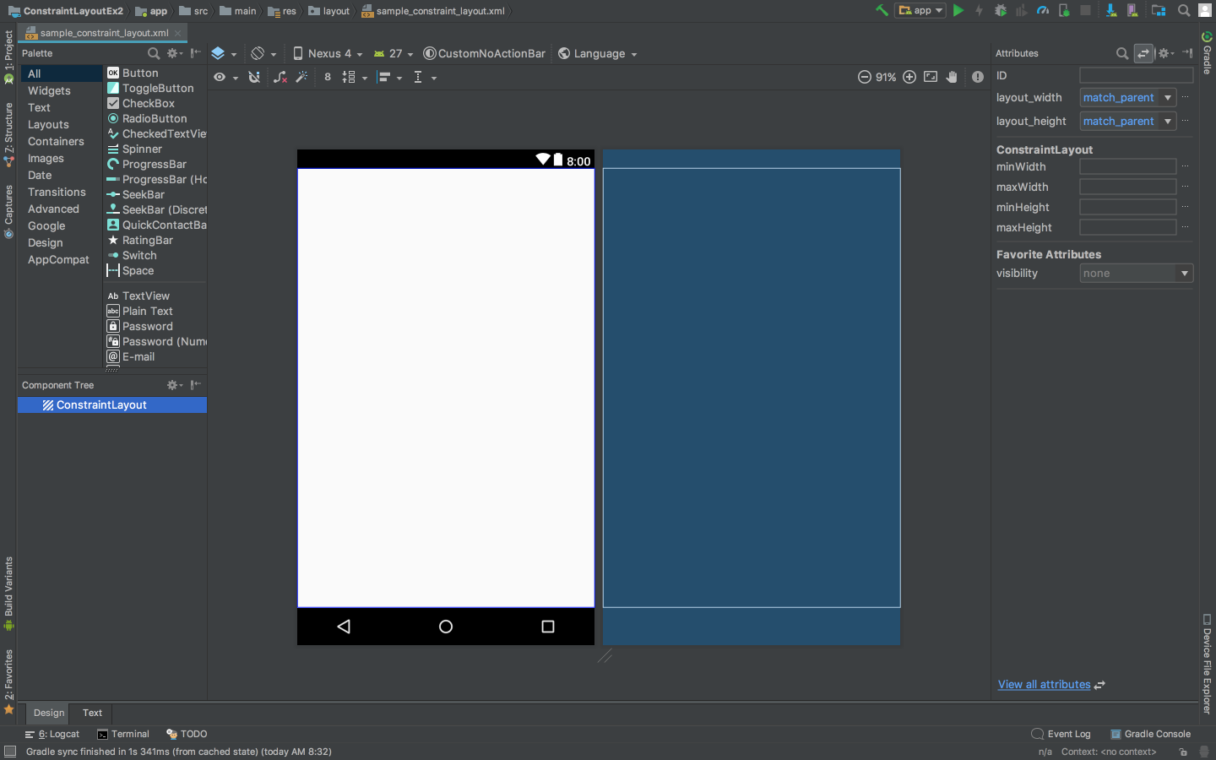
Android Studio > Layout Editor
2
Toolbar
3
Palette
5
XML Attribute Editor
1
Design Editor
4
Component Tree
Notes:
4

Slide 6

Android Studio > Layout Editor > Design Editor
1. Design Editor
Design + BluePrint 화면으로 구성(Toolbar 좌측 상단의 버튼(Select Design surface)을 이용하여 변경 가능).
Design탭에서는 실제 화면에서 어떻게 보이는지 보여주는 반면에 BluePrint탭에서는 각 View의 윤곽선과 속성들을 보여줌(Constraints, margins, chain, GuideLine 등등).
Palette 메뉴에서 배치하고자 하는 Widget또는 Layout을 드래그하여 배치.
Notes:
4

Slide 7
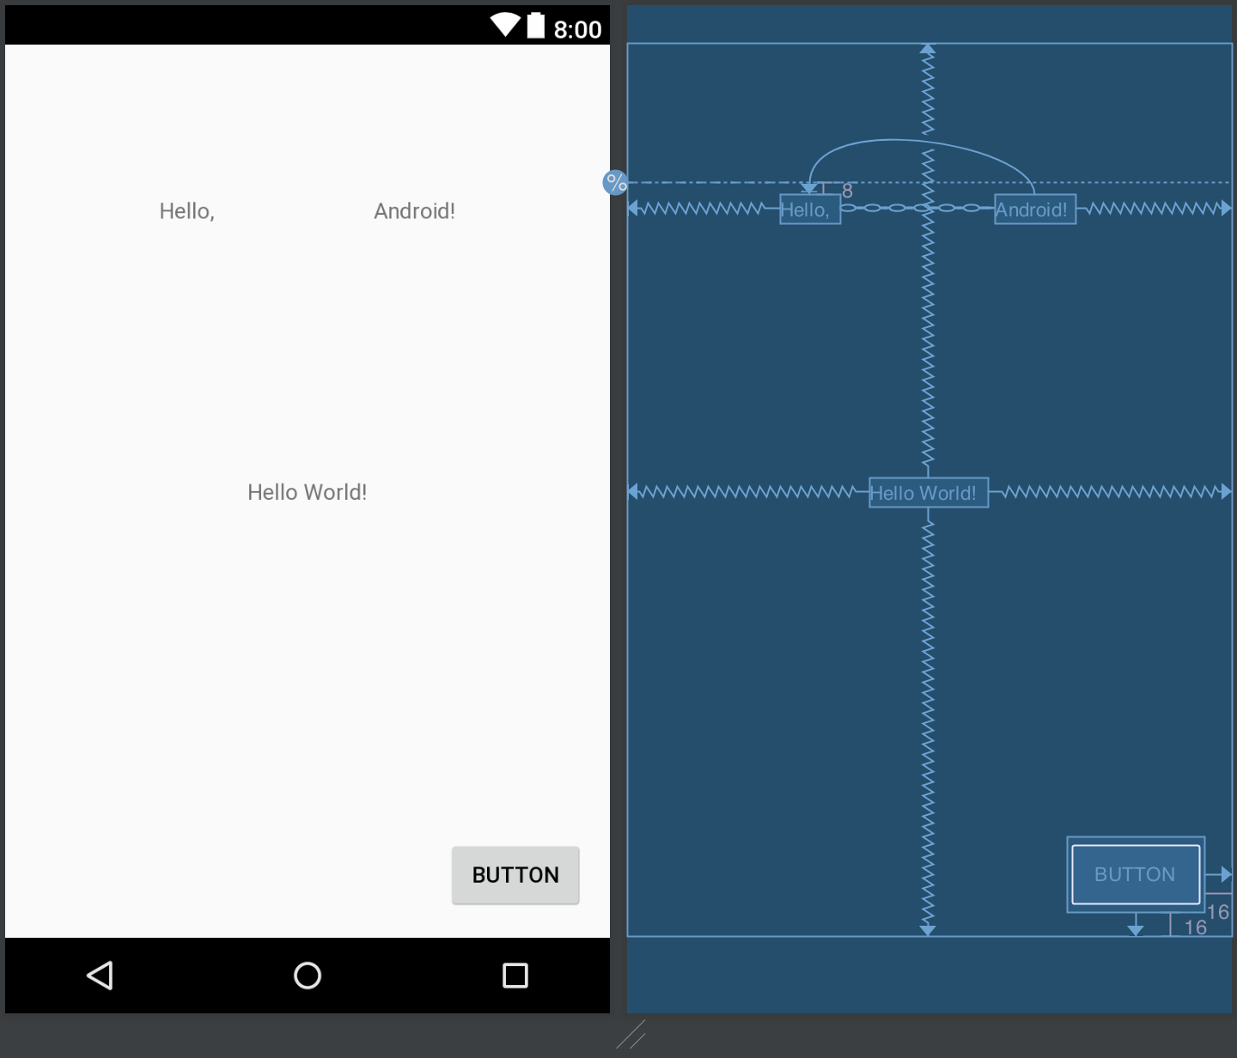

Android Studio > Layout Editor > Design Editor
1. Design Editor
Design탭에서는 실제 화면에서 어떻게 보이는지 보여주는 반면에 BluePrint탭에서는 각 View의 윤곽선과 속성들을 보여줌(Constraints, margins, chain, GuideLine 등등).
Toolbar의 버튼(Show)을 이용하여 어떤 속성을 보여줄지 선택 가능.
Notes:
4

Slide 8
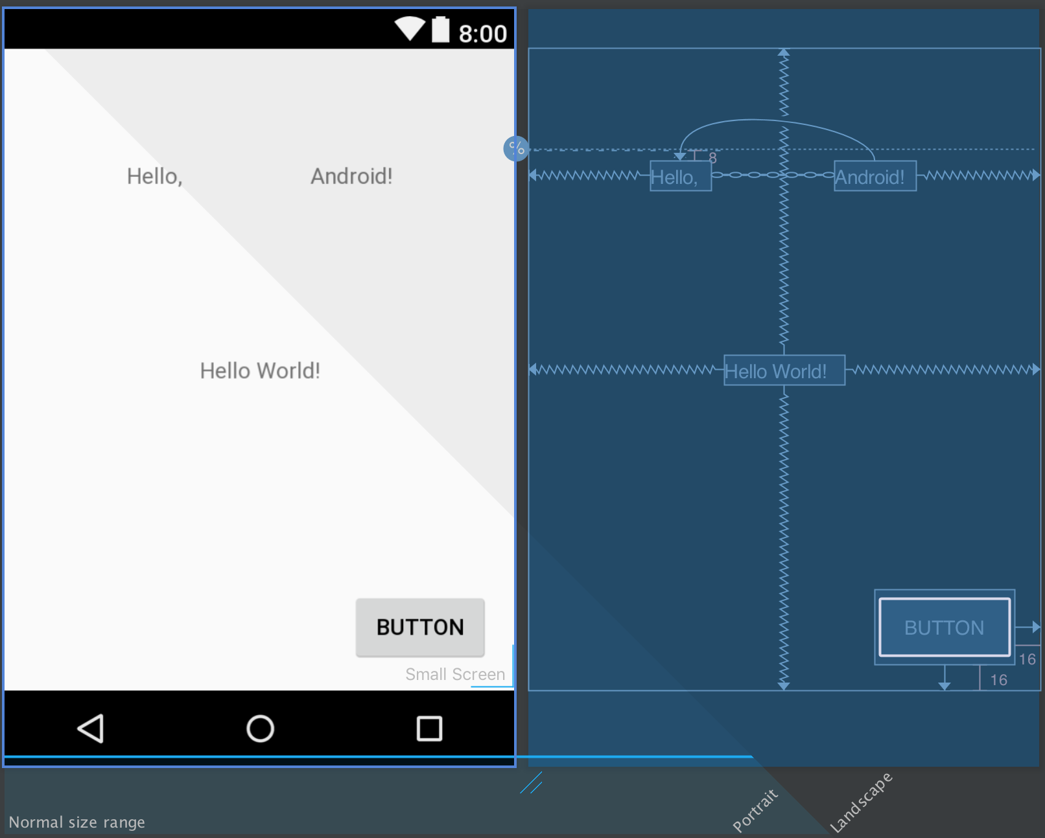

Android Studio > Layout Editor > Design Editor
1. Design Editor
Design탭 하단의 버튼 위에 마우스를 올린 후 클릭하여 드래그하면 화면의 크기를 변경 할 수 있다.
Notes:
4

Slide 9
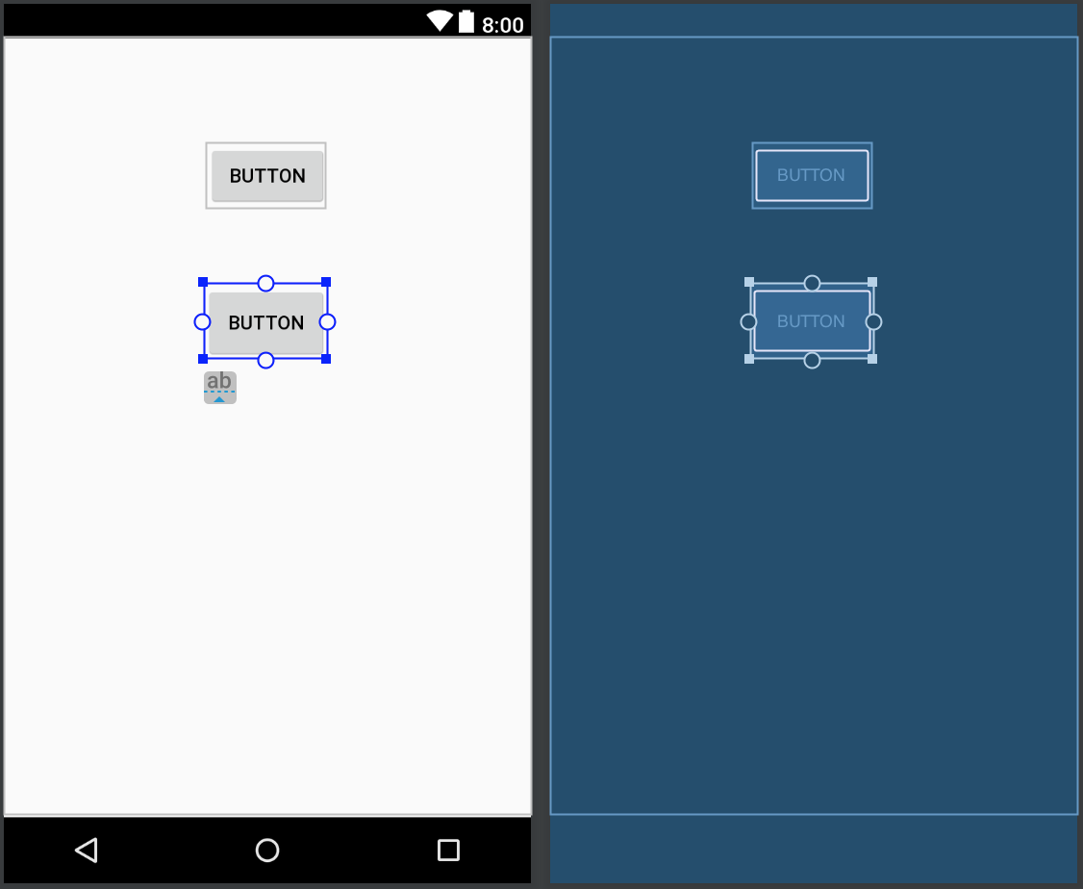

Android Studio > Layout Editor > Design Editor
1. Design Editor
Widget을 생성한 뒤 선택하면 우측과 같은 컨트롤러가 생성됨.
가로 / 세로의 크기와 다른 View와의 관계를 클릭과 드래그로 설정 가능.
Widget 하단의 (Baseline) 버튼을 클릭하면 Baseline 선택이 가능한 컨트롤을 표시.
Notes:
4

Slide 10


Android Studio > Layout Editor > Design Editor
1. Design Editor
뷰 크기 변경 컨트롤 - 선택된 Widget의 모서리에 있는 컨트롤러를 이용하여 View의 크기를 조정 할 수 있다.
관계 설정 컨트롤 - 다른 View들과의 관계를 지정 할 수 있다. 수직축 컨트롤러는 수직축에만, 수평축 컨트롤러는 수평축에만 연결되며, 이미 관계가 연결 되어 있을 때 클릭하면 연결이 해제된다.
Notes:
4

Slide 11
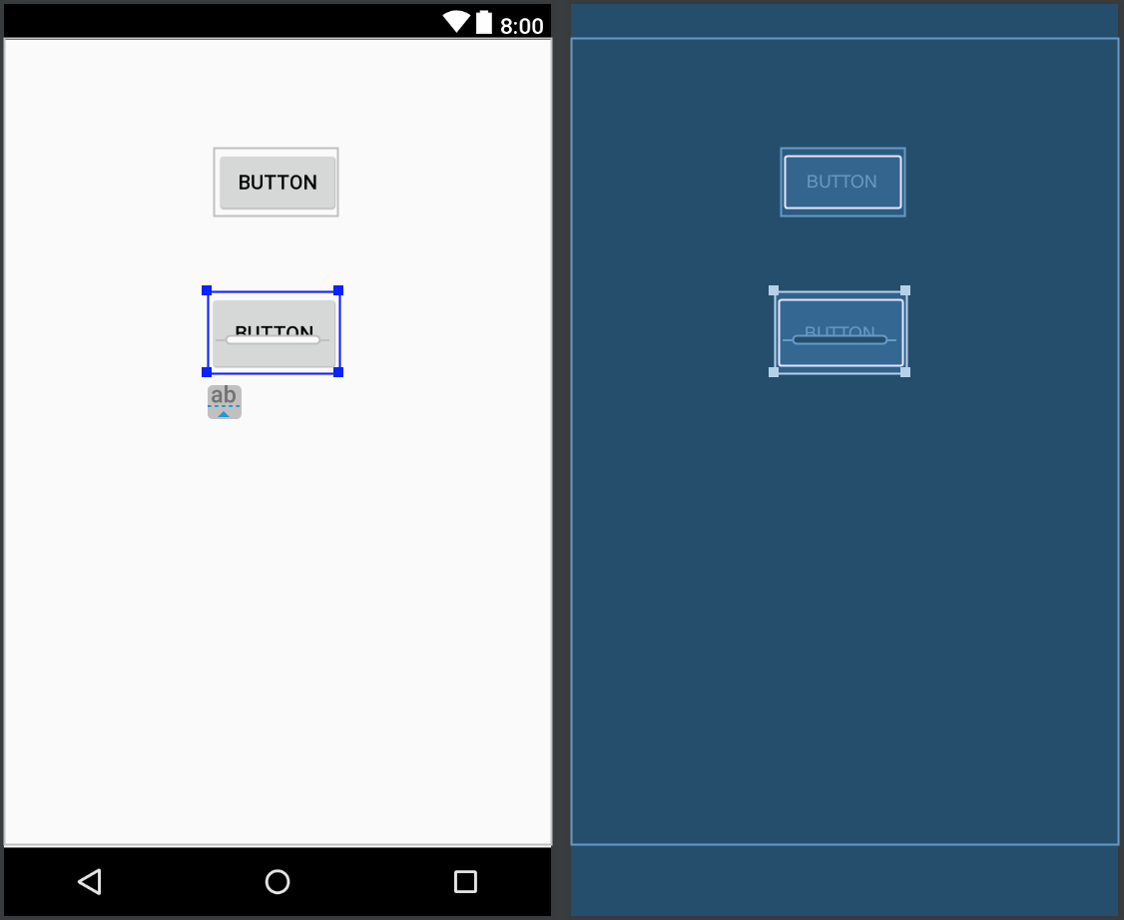

Android Studio > Layout Editor > Design Editor
1. Design Editor
베이스 라인 컨트롤 - View의 baseline을 맞춘다. baseline은 다른 View의 baseline과만 연결 될 수 있다.
✔︎baseline - View 내에 실제 content가 배치해 있는 위치. Text의 경우 Font마다 baseline이 다르다.
Notes:
4

Slide 12
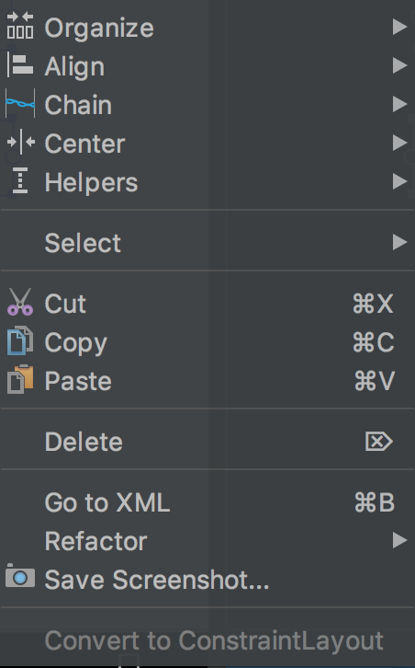
Android Studio > Layout Editor > Design Editor
1. Design Editor
Design Editor 내에서 Widget을 우클릭하여 속성을 지정 할 수도 있다.
Notes:
4

Slide 13
Android Studio > Layout Editor > Toolbar
2. Toolbar
Layout Editor에서 Layout 모양을 구성하고 Layout 속성을 편집할 수 있는 버튼을 제공.
Layout Editor의 중앙 상단에 위치.
Notes:
4

Slide 14
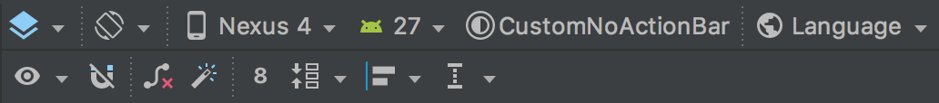
Android Studio > Layout Editor > Toolbar
2. Toolbar
Device in Editor
Select Design Surface
Orientation in Editor
API Version in Editor
Theme in Editor
Location in Editor
1
2
3
4
5
6
Select Design Surface - Design Editor에 나타낼 화면 선택(Design, BluePrint, Design + BluePrint)
Orientation in Editor - Design Editor의 화면 방향(가로 또는 세로), UI Mode, Night Mode를 설정 할 수 있다.
Device in Editor - 기기 유형 및 화면 구성(크기 및 밀도)을 선택한다. 사전 구성된 Device 크기를 선택하거나, Custom으로 화면을 구성 할 수 있다.
Notes:
4

Slide 15
Android Studio > Layout Editor > Toolbar
2. Toolbar
Device in Editor
Select Design Surface
Orientation in Editor
API Version in Editor
Theme in Editor
Location in Editor
1
2
3
4
5
6
4. API Version in Editor - Layout을 미리 볼 Android API 버전을 설정한다(기본값은 자동 설정).
5. Theme in Editor - 미리보기에 적용할 UI 테마를 선택한다.
6. Location in Editor - UI에 표시할 언어를 선택합니다(아랍어권의 언어 선택 시 RTL Style 적용).
Notes:
4

Slide 16
Android Studio > Layout Editor > Toolbar
2. Toolbar
Clear All Constraints
Pack
Show
1
2
3
4
5
6
7
8
Turn On Autoconnect
Default Margins
Align
GuideLine
Infer Constraints
Show - Design Editor에 나타낼 구성요소를 선택한다(Constraints, Margins).
Turn On Autoconnect - 활성화 시, 배치하는 Widget의 위치에 따라 자동으로 Constraint를 지정한다.
Clear All Constraints - 선택한 Widget에 지정된 Constraint를 모두 제거한다(Widget을 선택하지 않고 기능 사용 시, 모든 Widget의 Constraint 제거).
Notes:
4

Slide 17
Android Studio > Layout Editor > Toolbar
2. Toolbar
Clear All Constraints
Pack
Show
1
2
3
4
5
6
7
8
Turn On Autoconnect
Default Margins
Align
GuideLine
Infer Constraints
4. Infer Constraints - 화면상에 있는 모든 Widget을 대상으로 자동적으로 Constraint를 지정.
5. Default Margins - Layout에 Widget을 배치할 때 기본적으로 적용될 Margin값을 지정
(기본 값은 8dp 이며, 자유롭게 변경 가능).
Notes:
4

Slide 18
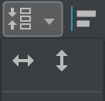
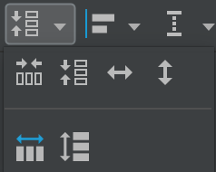
Android Studio > Layout Editor > Toolbar
2. Toolbar
Clear All Constraints
Pack
Show
1
2
3
4
5
6
7
8
Turn On Autoconnect
Default Margins
Align
GuideLine
Infer Constraints
6. Pack - 선택한 Widget을 주변에 배치되어 있는 Widget의 위치에 따라 크기를 변경한다
(주변의 Widget의 영역을 침범하기 전까지 최대한의 크기로 변경).
1개의 Widget 선택 시
2개 이상의 Widget 선택 시
Notes:
4

Slide 19
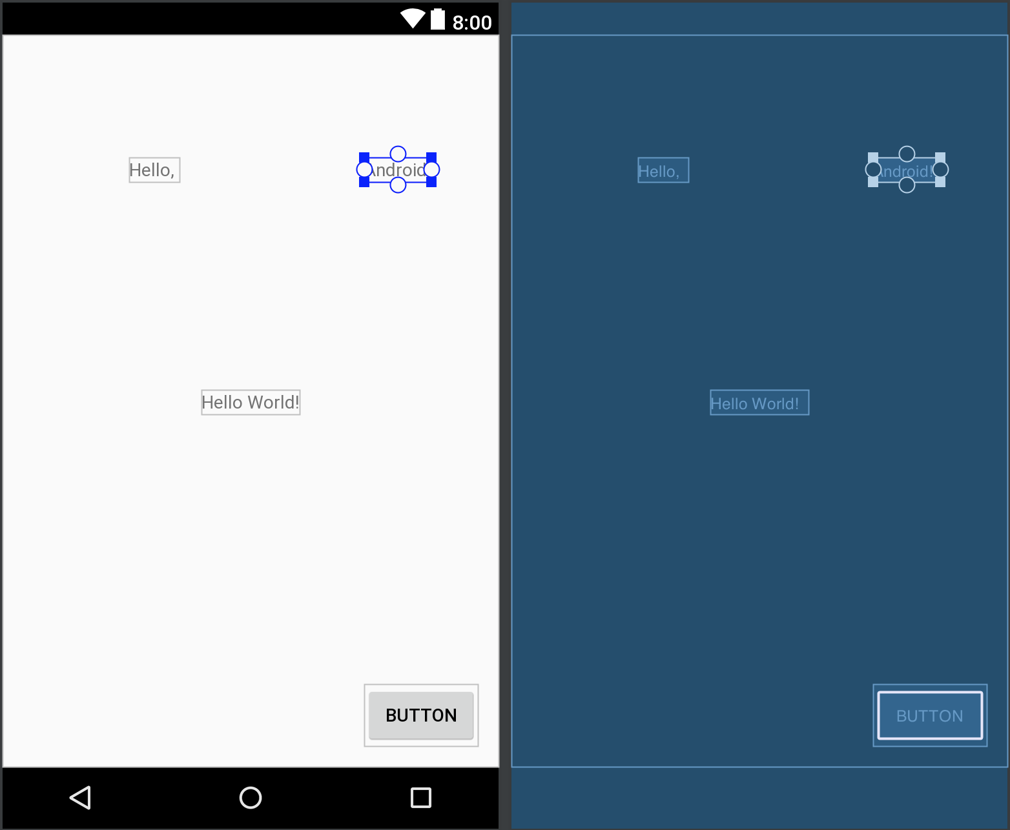
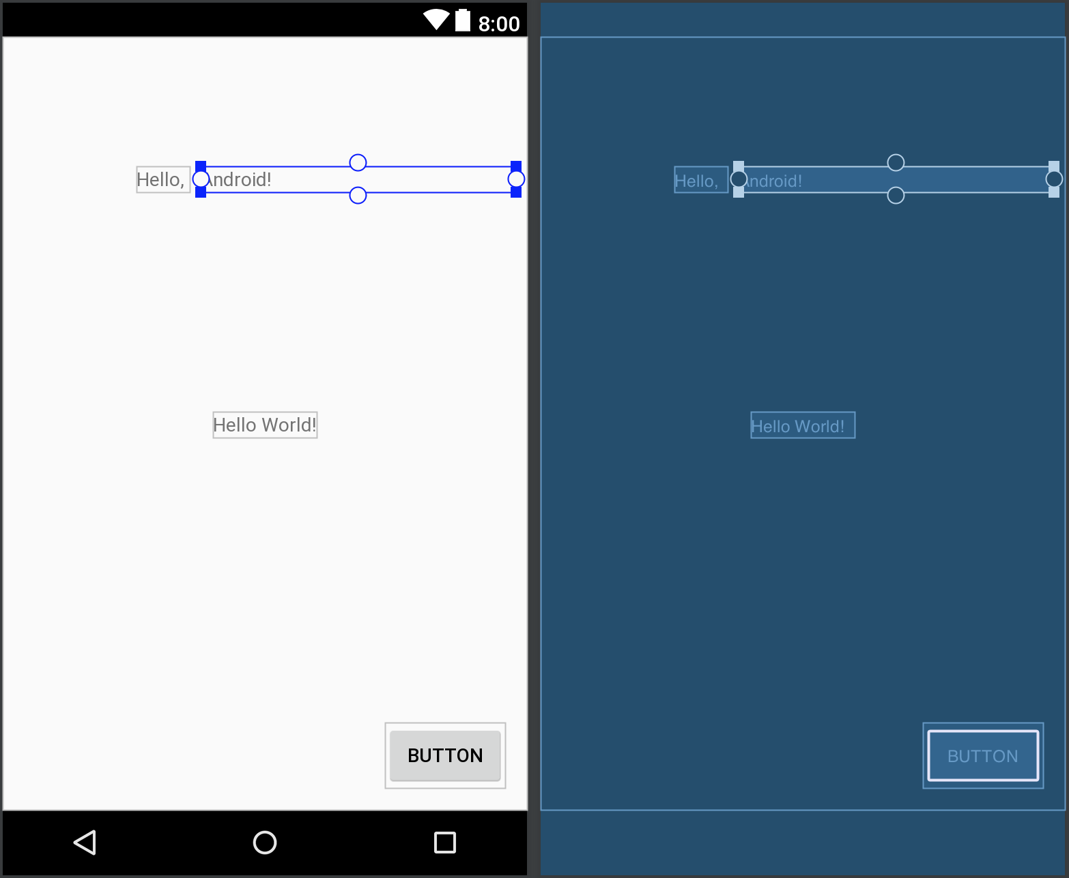
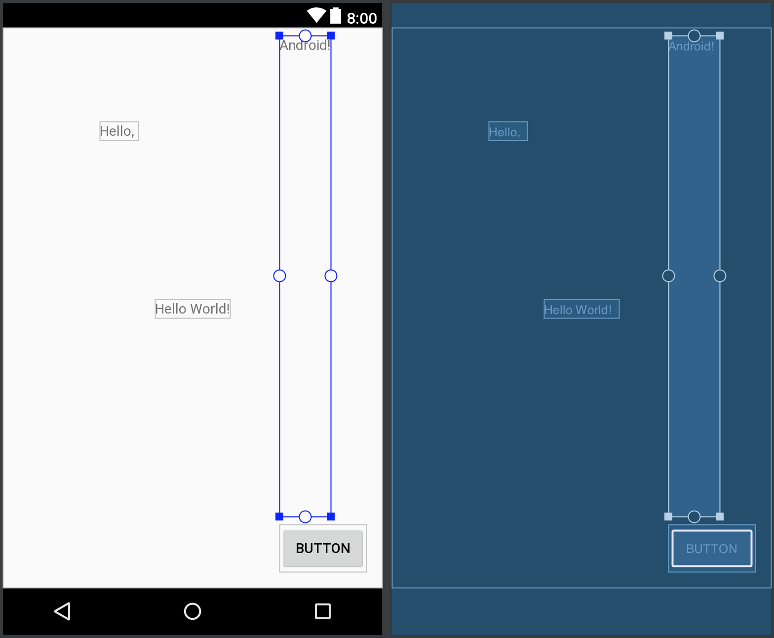
Android Studio > Layout Editor > Toolbar
2. Toolbar
1개의 Widget 선택 시
Expand Horizontally - 선택한 Widget의 가로 크기를 최대한 늘린다(✓그림 2).
Expand Vertically - 선택한 Widget의 세로 크기를 최대한 늘린다(✓그림 3).
✓그림 1. 적용 전
✓그림 2. 적용
✓그림 3. 적용
Notes:
4

Slide 20
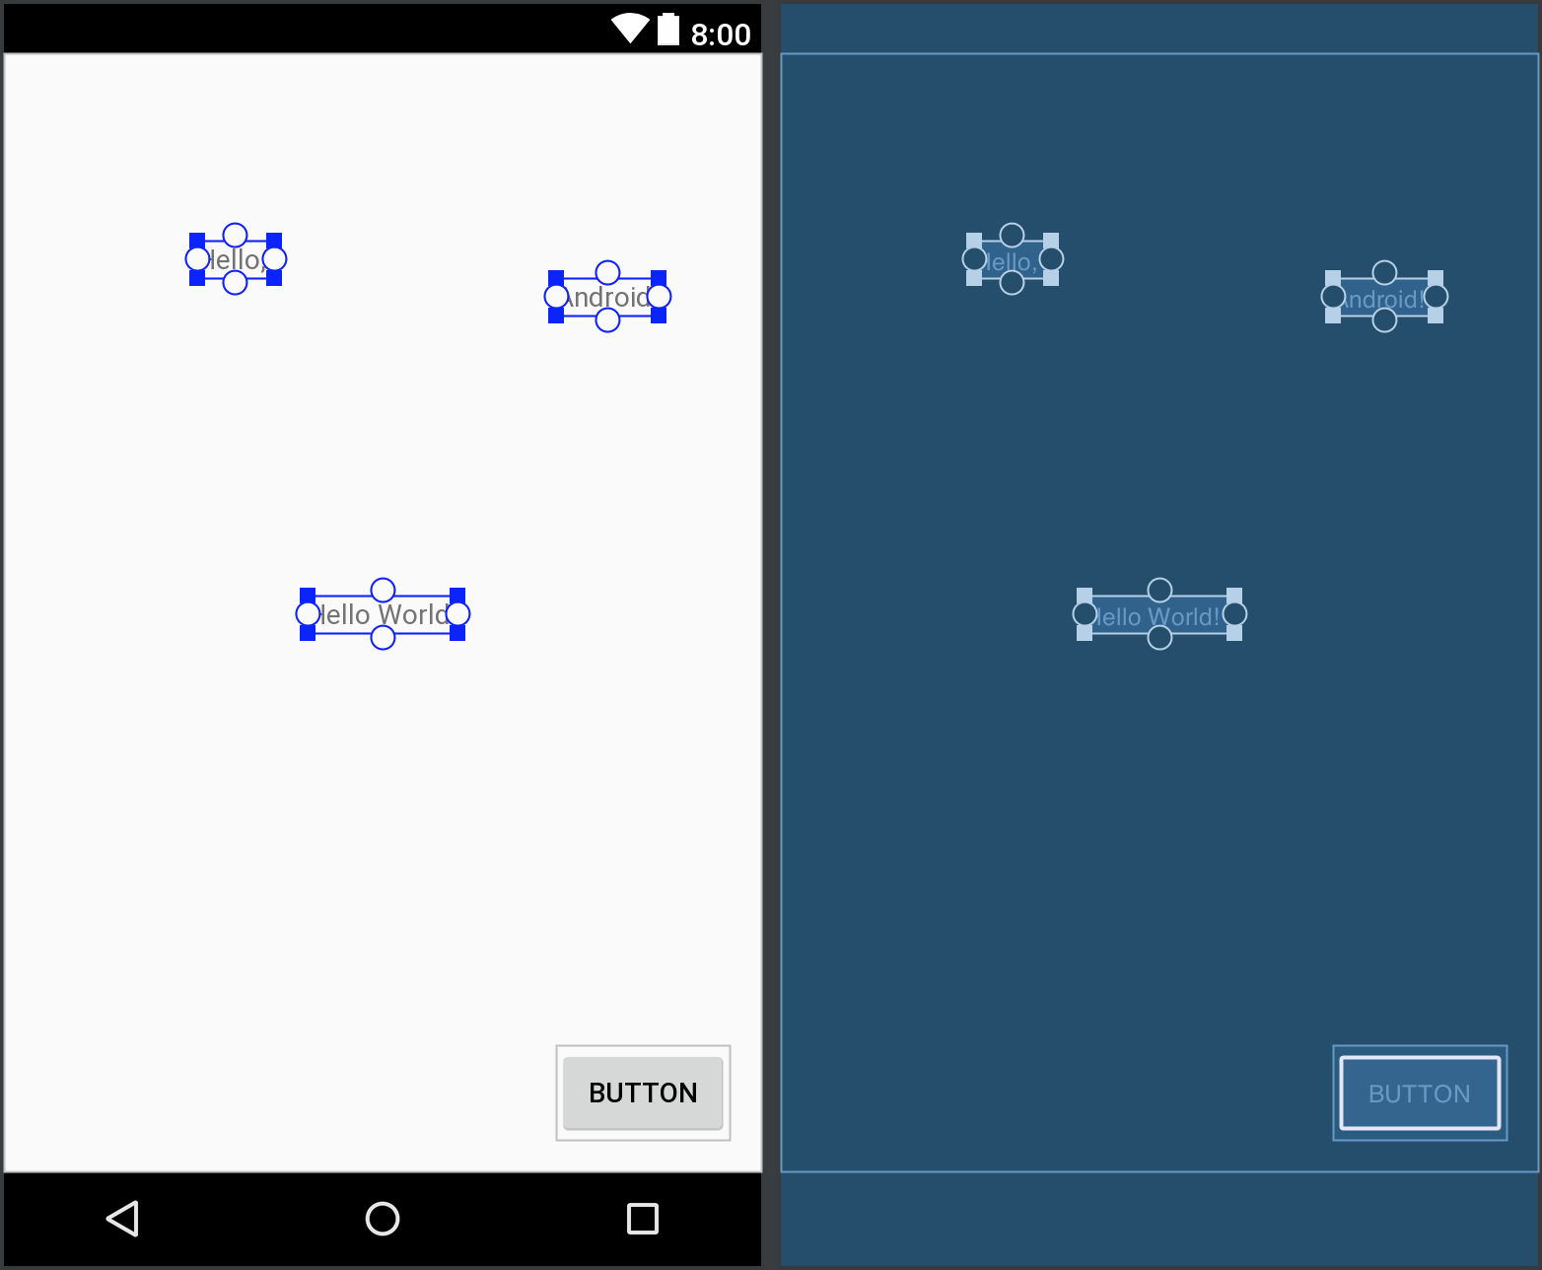
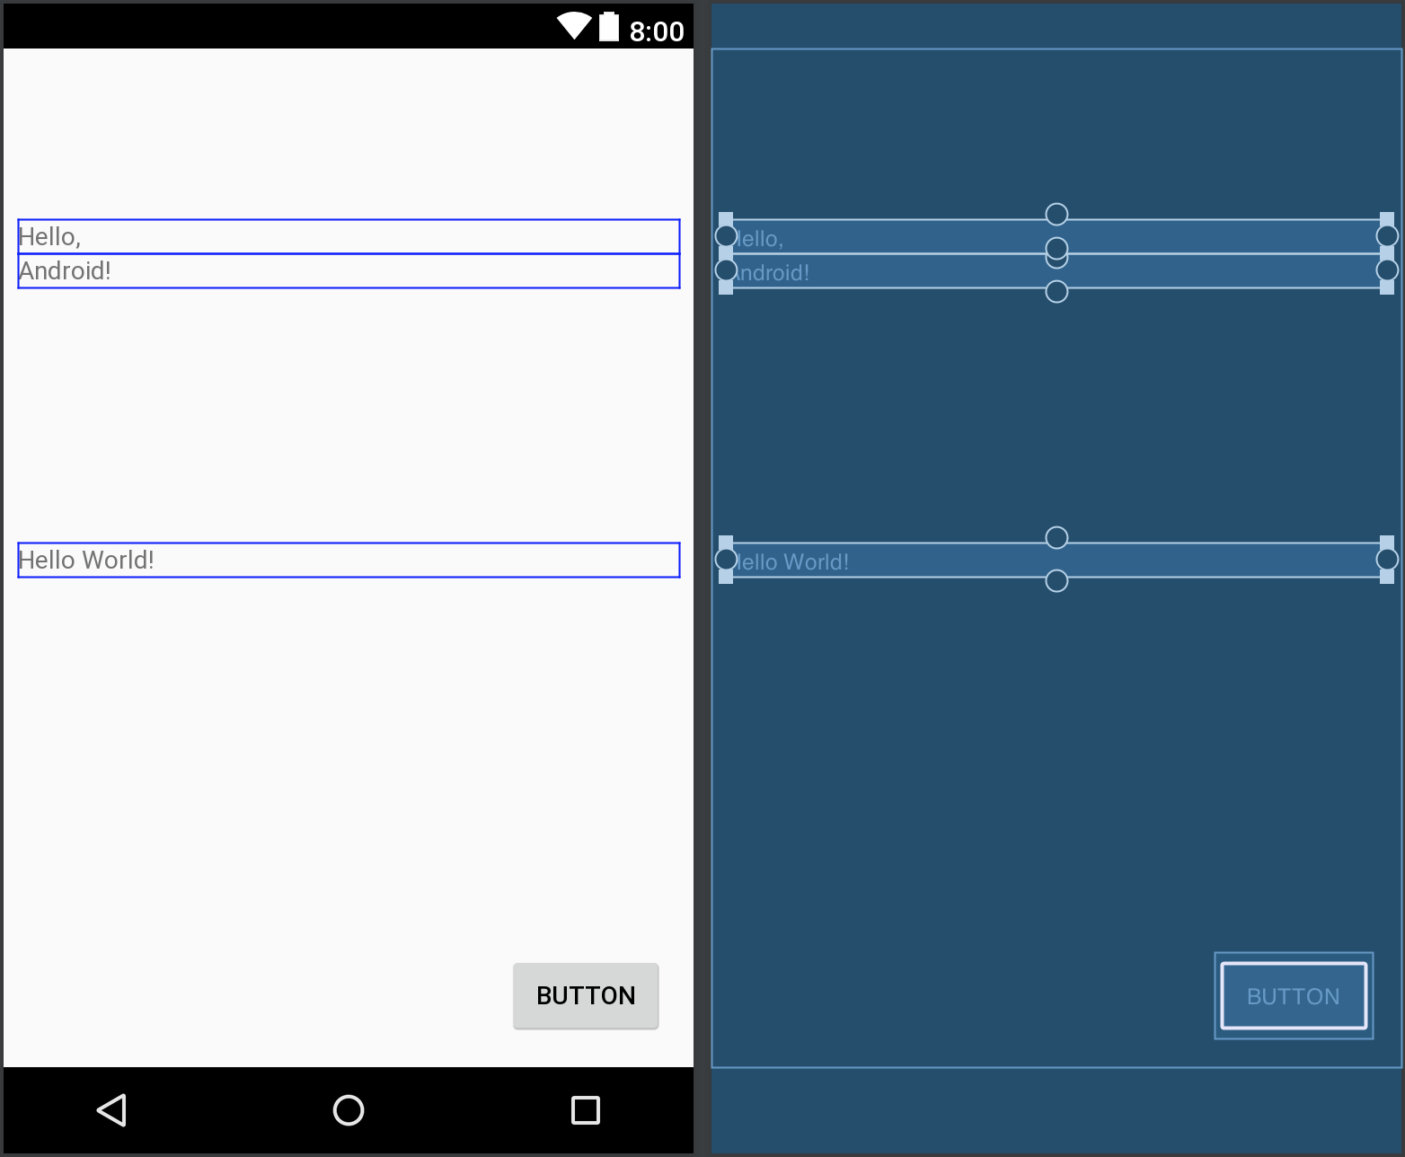
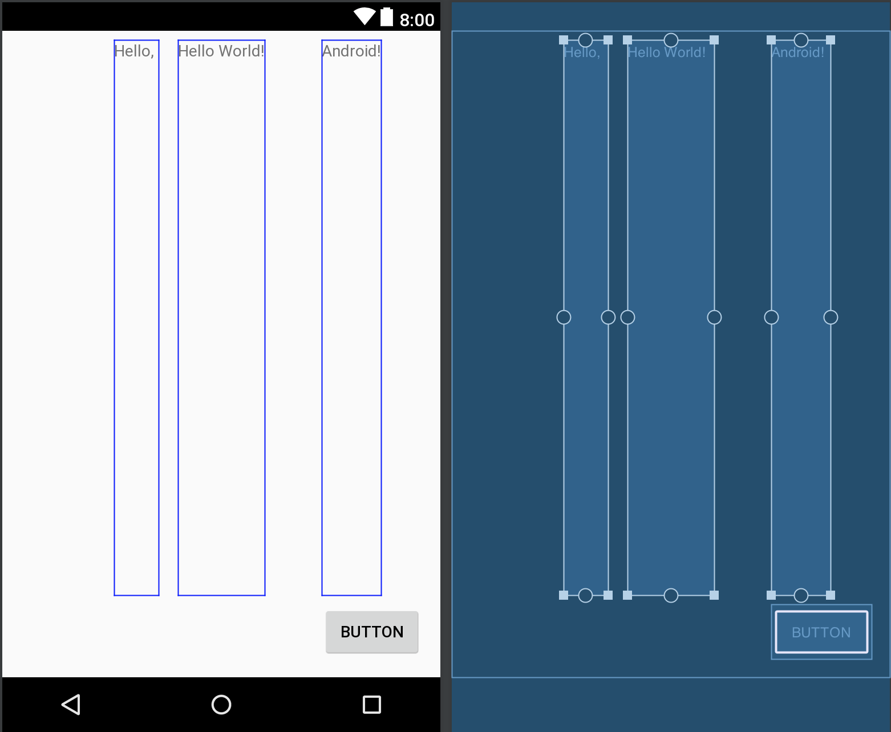
Android Studio > Layout Editor > Toolbar
2. Toolbar
2개 이상의 Widget 선택 시
Expand Horizontally - 선택한 Widget들의 가로 크기를 최대한 늘린다(✓그림 2).
Expand Vertically - 선택한 Widget들의 세로 크기를 최대한 늘린다(✓그림 3).
✓그림 1. 적용 전
✓그림 2. 적용
✓그림 3. 적용
Notes:
4

Slide 21


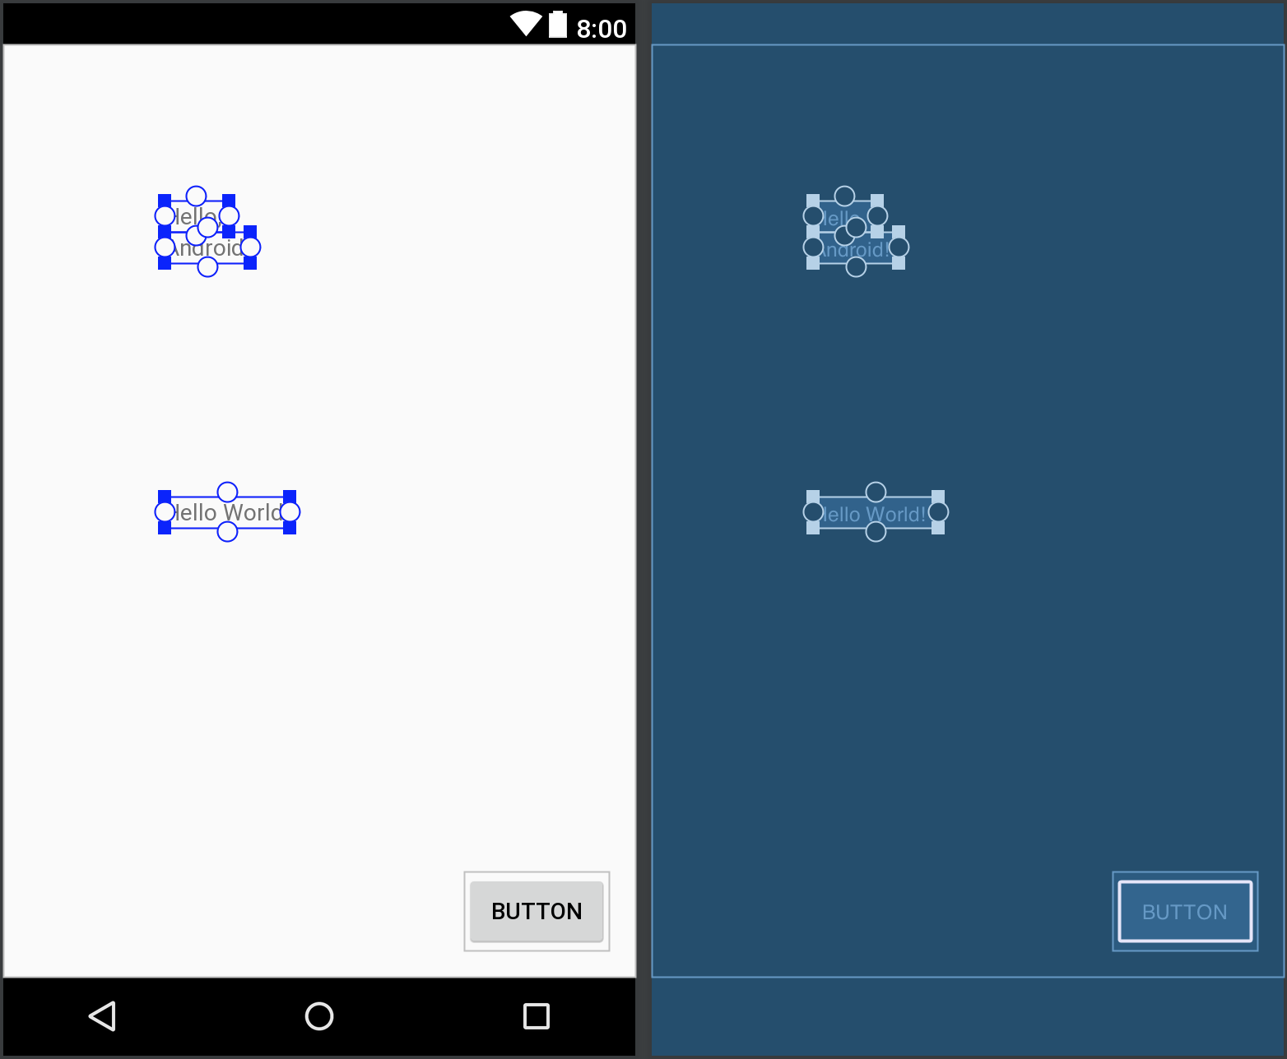
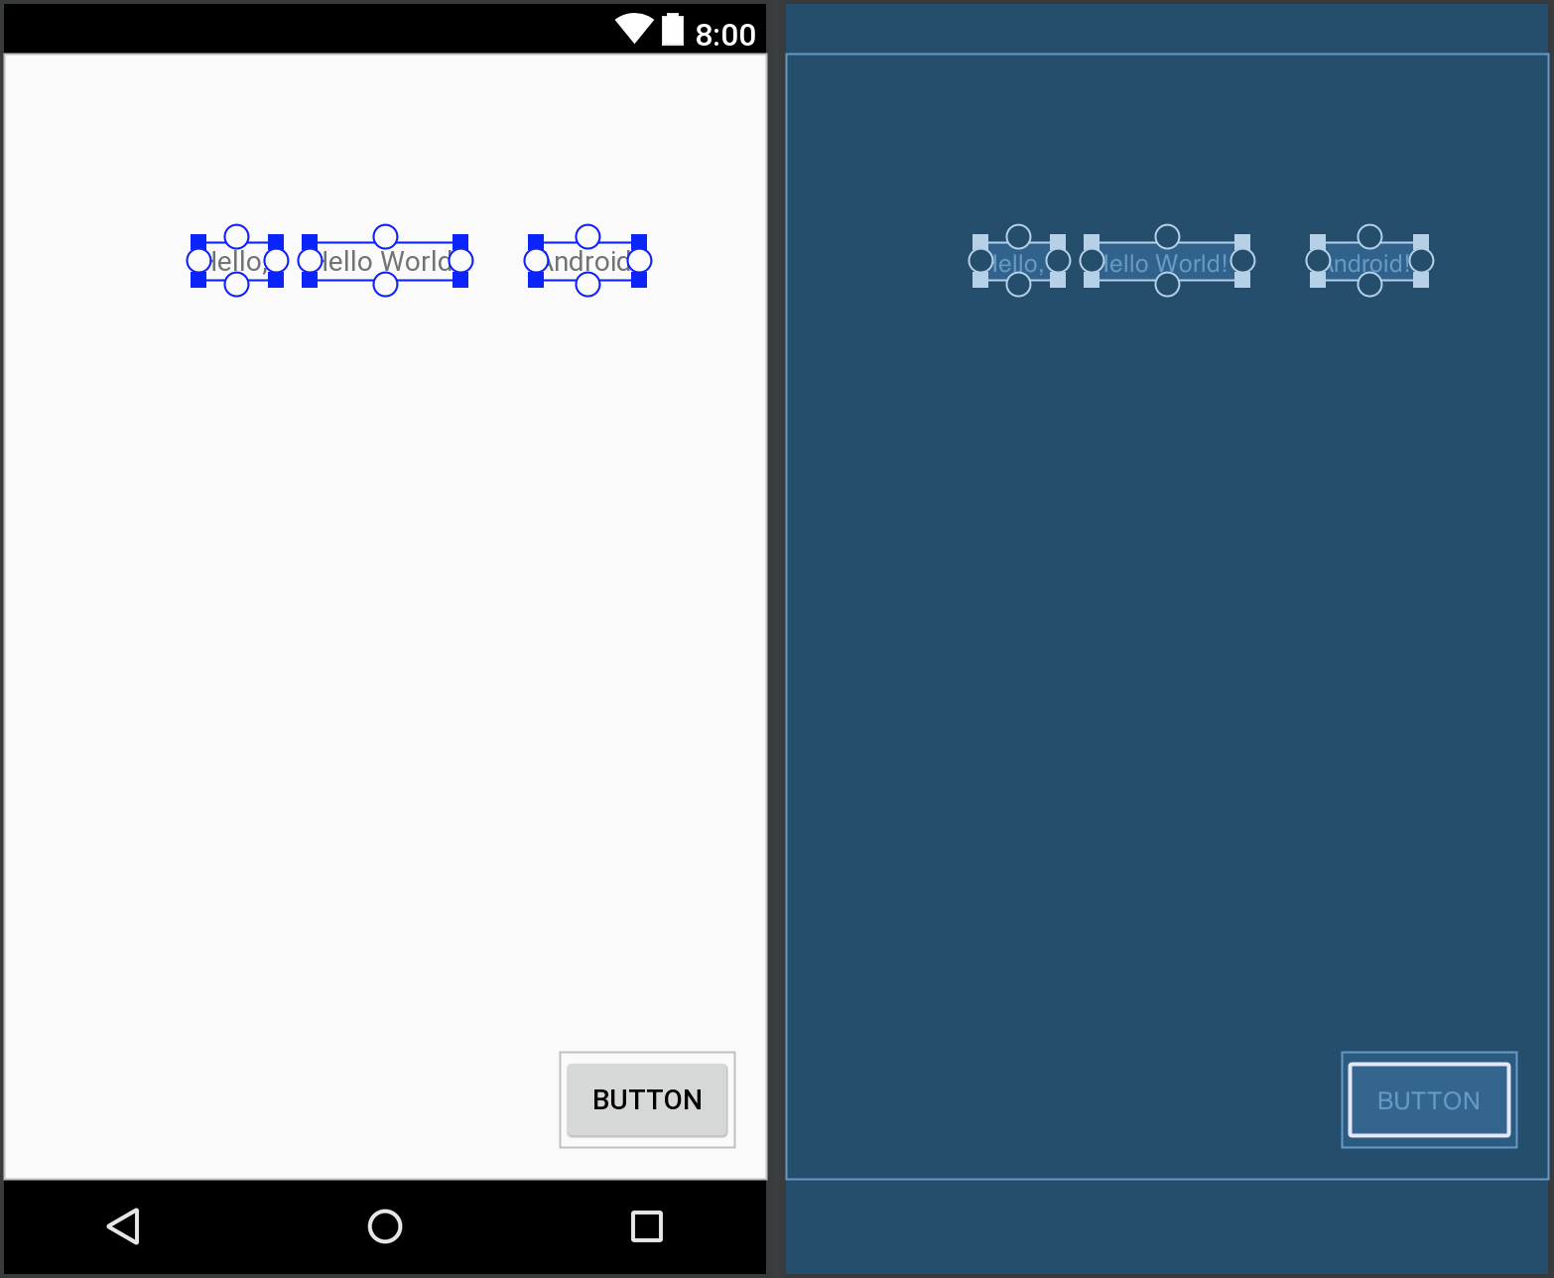
Android Studio > Layout Editor > Toolbar
2. Toolbar
2개 이상의 Widget 선택 시
Pack Horizontally - 첫 번째 Widget의 Start를 기준으로 수직선 정렬한다. (✓그림 2).
Pack Vertically - 첫 번째 Widget의 top을 기준으로 수평선 정렬한다. (✓그림 3).
✔︎정렬은 하되 Constraint는 연결하지 않으며, 정렬 중 다른 Widget을 만나면 충돌 전 위치까지 정렬 된다.
✓그림 1. 적용 전
✓그림 2. 적용
✓그림 3. 적용
Notes:
4

Slide 22
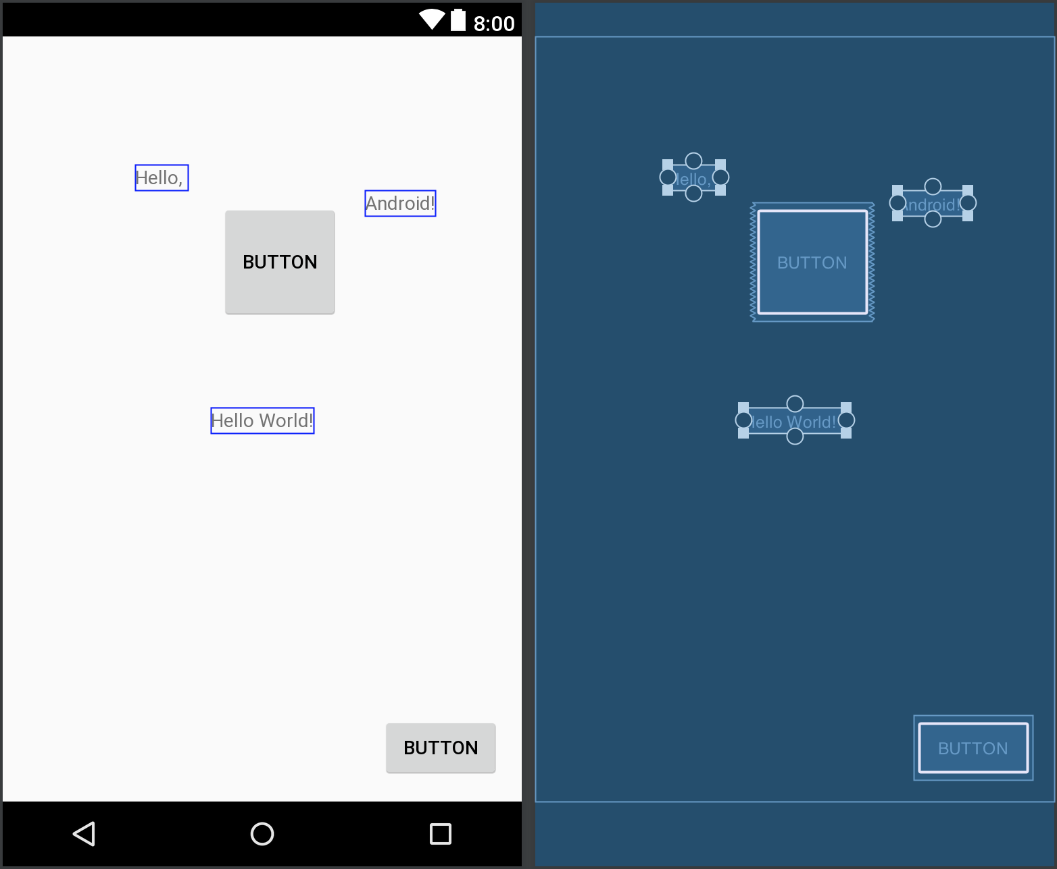
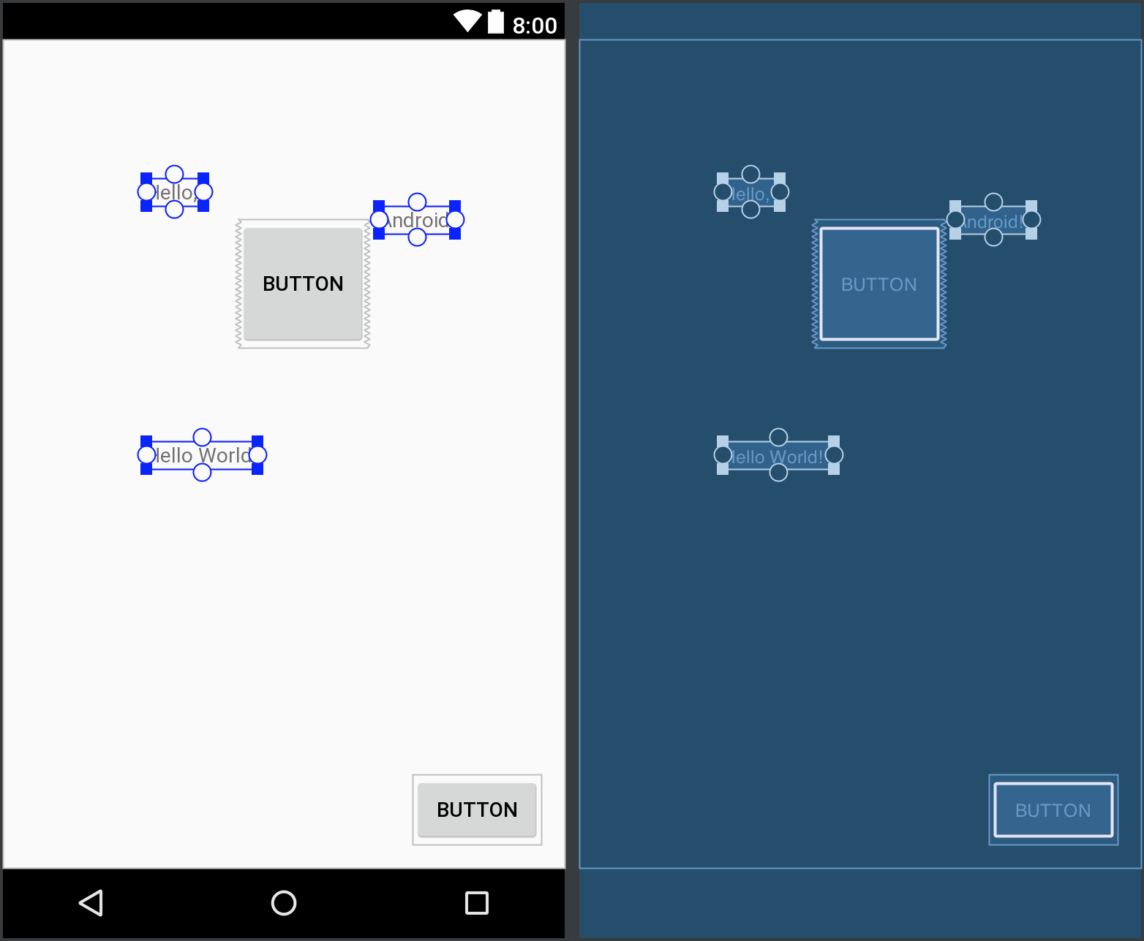
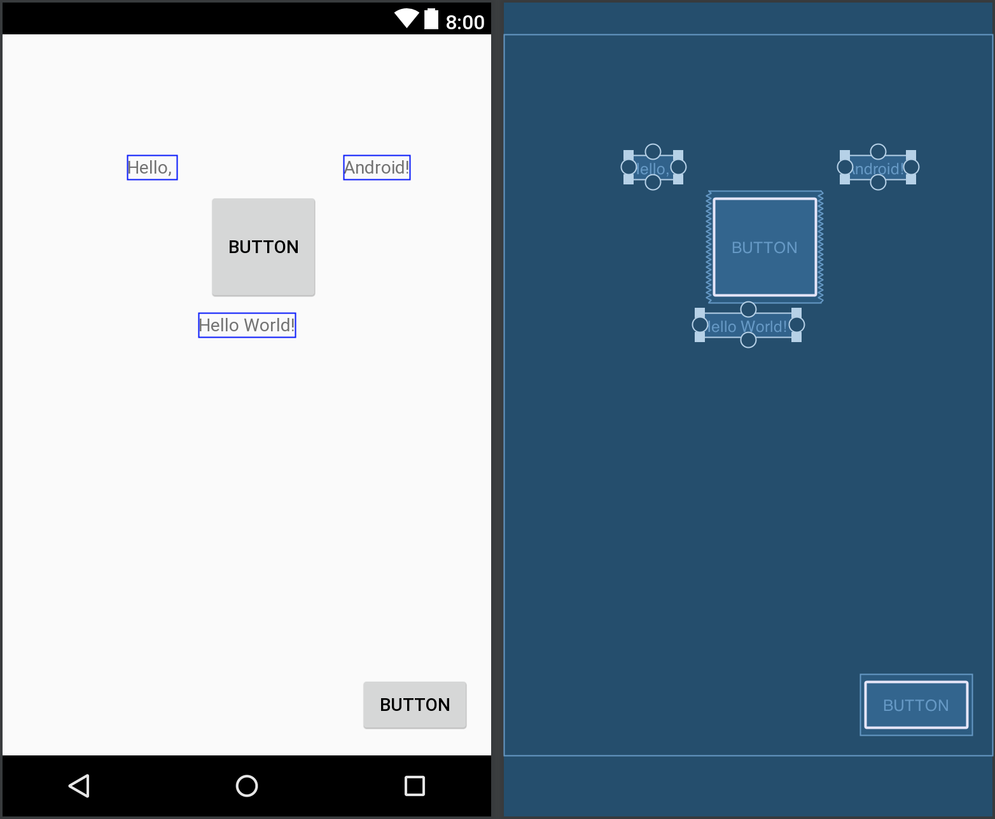
Android Studio > Layout Editor > Toolbar
2. Toolbar
다수의 Widget 선택 시, Pack Horizontally / Pack Vertically 충돌 실험.
✓그림 1. 적용 전
✓그림 2. 적용
✓그림 3. 적용
Notes:
4

Slide 23


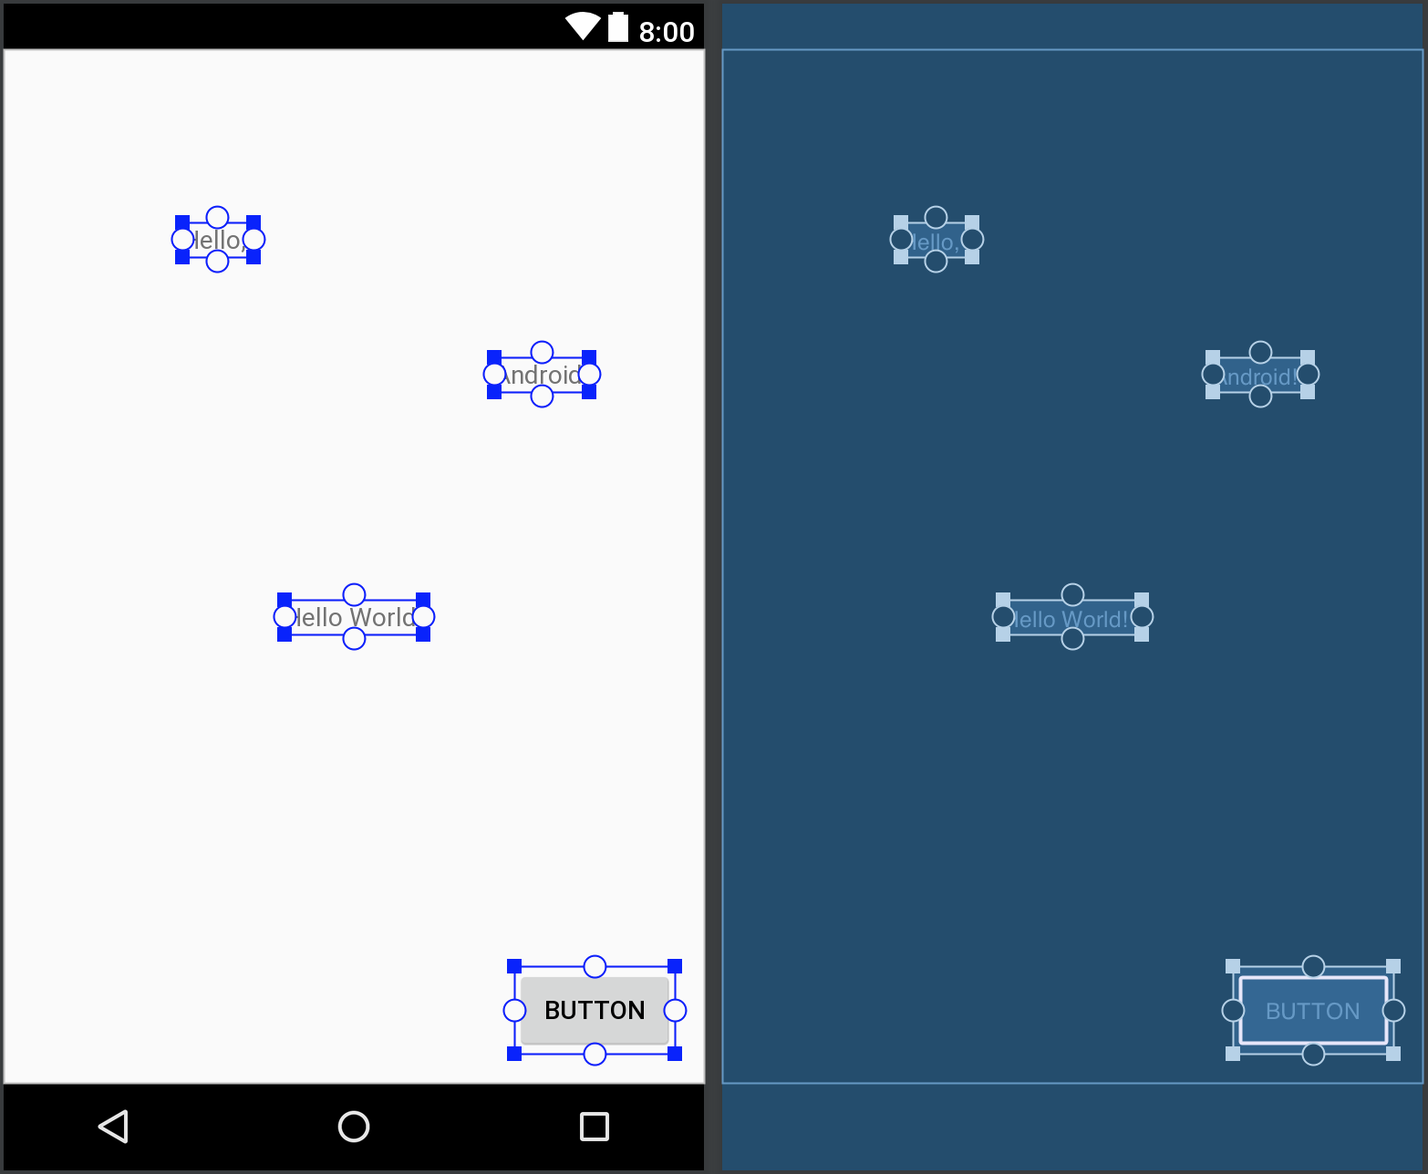
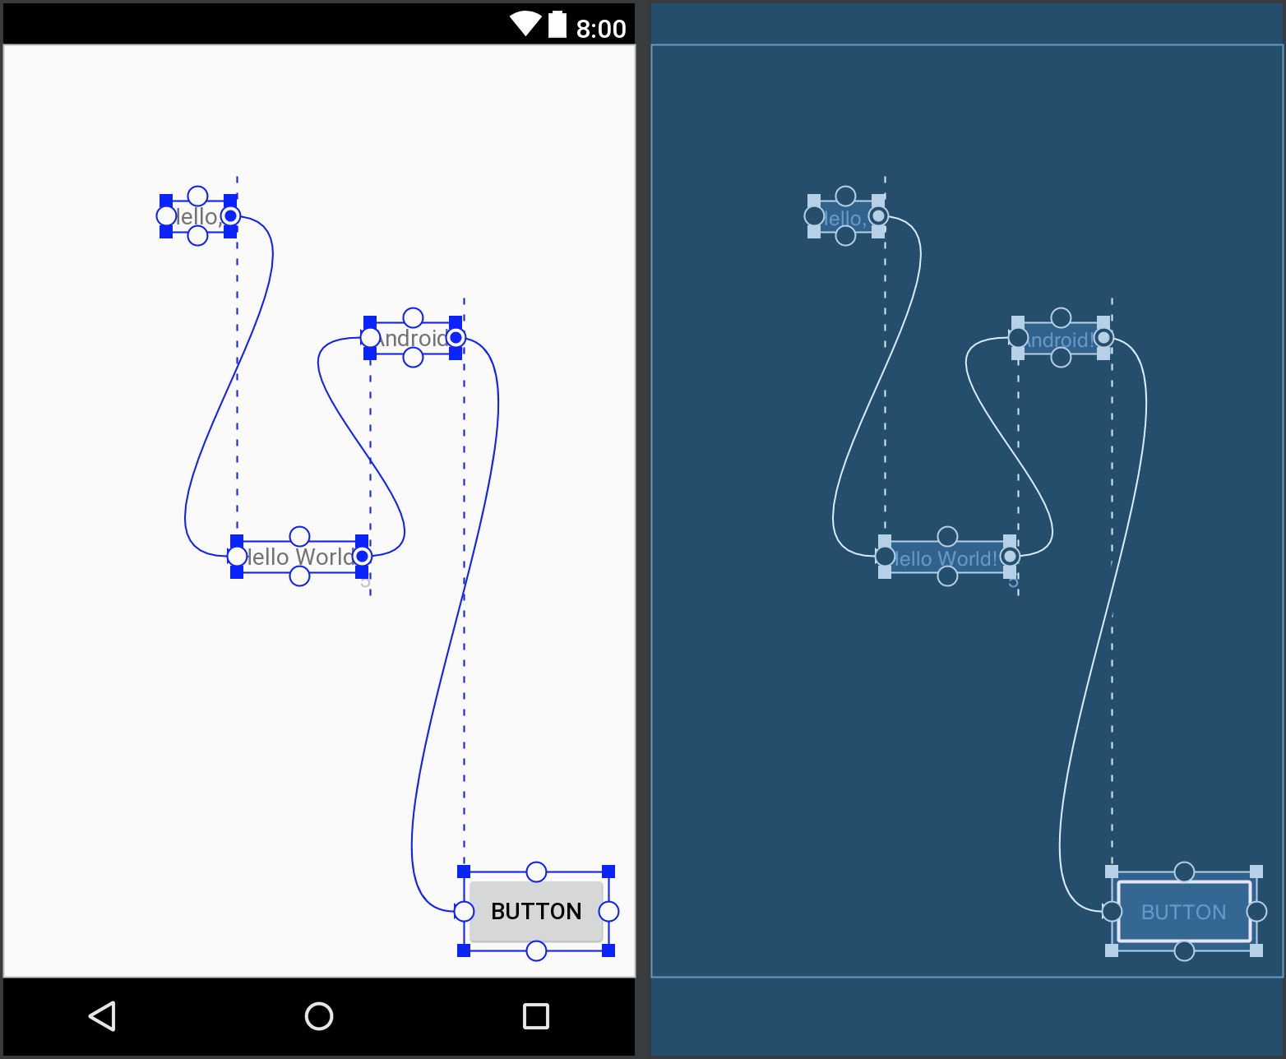
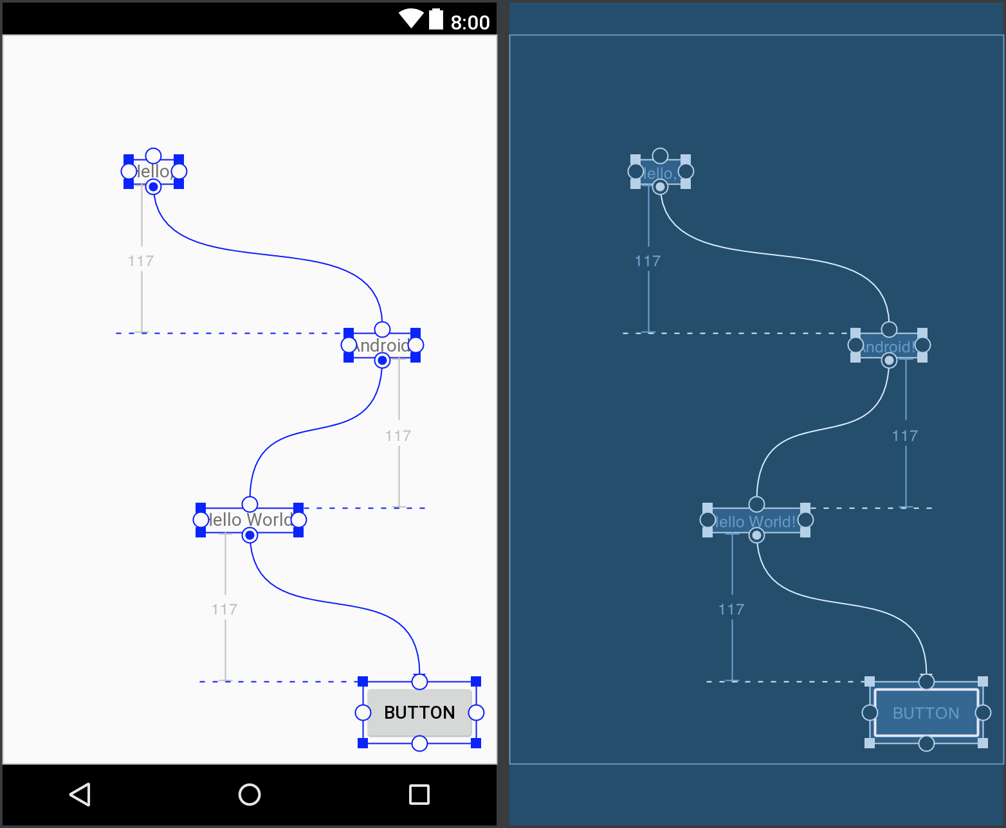
Android Studio > Layout Editor > Toolbar
2. Toolbar
2개 이상의 Widget 선택 시
Constraint Horizontally - 선택된 Widget들을 수직축 기준 일렬로 정렬한다(✓그림 2).
Constraint Vertically - 선택한 Widget들을 수평축 기준 일렬로 정렬한다.(✓그림 3).
✓그림 1. 적용 전
✓그림 2. 적용
✓그림 3. 적용
Notes:
4

Slide 24
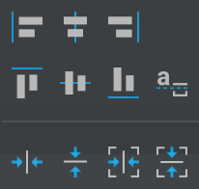
Android Studio > Layout Editor > Toolbar
2. Toolbar
Clear All Constraints
Pack
Show
1
2
3
4
5
6
7
8
Turn On Autoconnect
Default Margins
Align
GuideLine
Infer Constraints
7. Align - Widget의 정렬 방식을 지정한다.
Align Left Edges / Align Horizontal Centers / Align Right Edges
Align Top Edges / Align Vertical Centers / Align Bottom Edges / Align BaseLines
Center Horizontally / Center Vertically / Center Horizontally in Parent
/ Center Vertically in Parent
Notes:
4

Slide 25
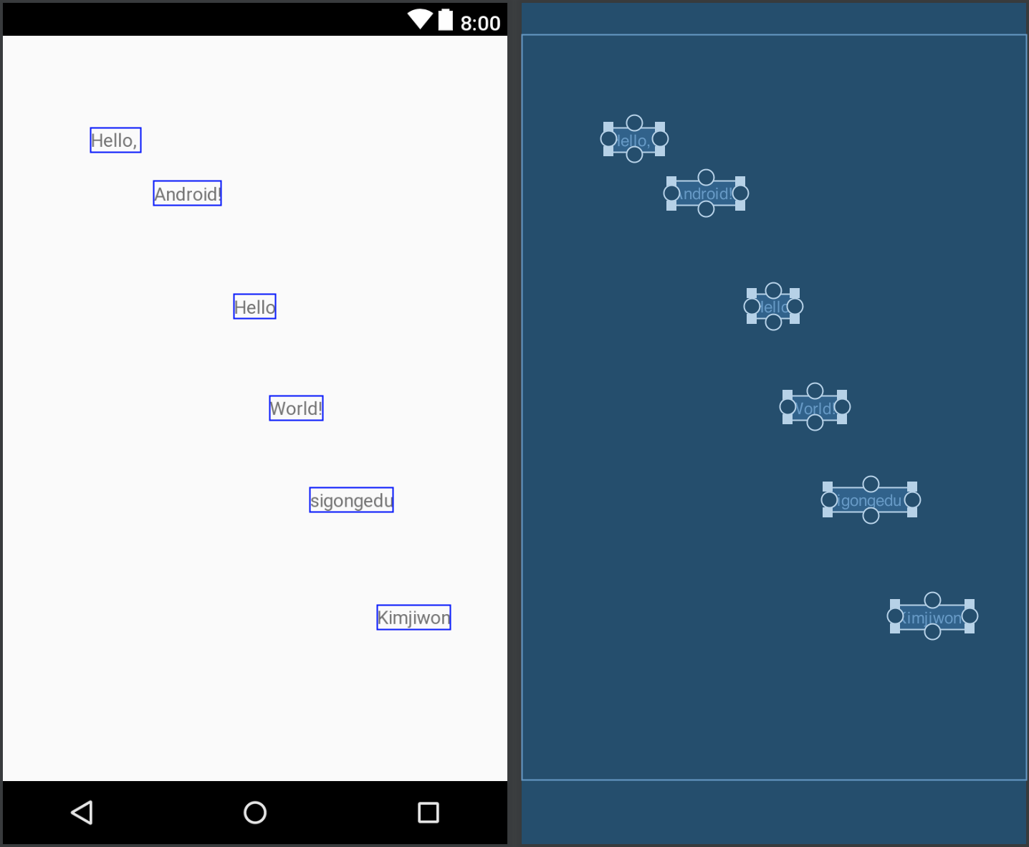
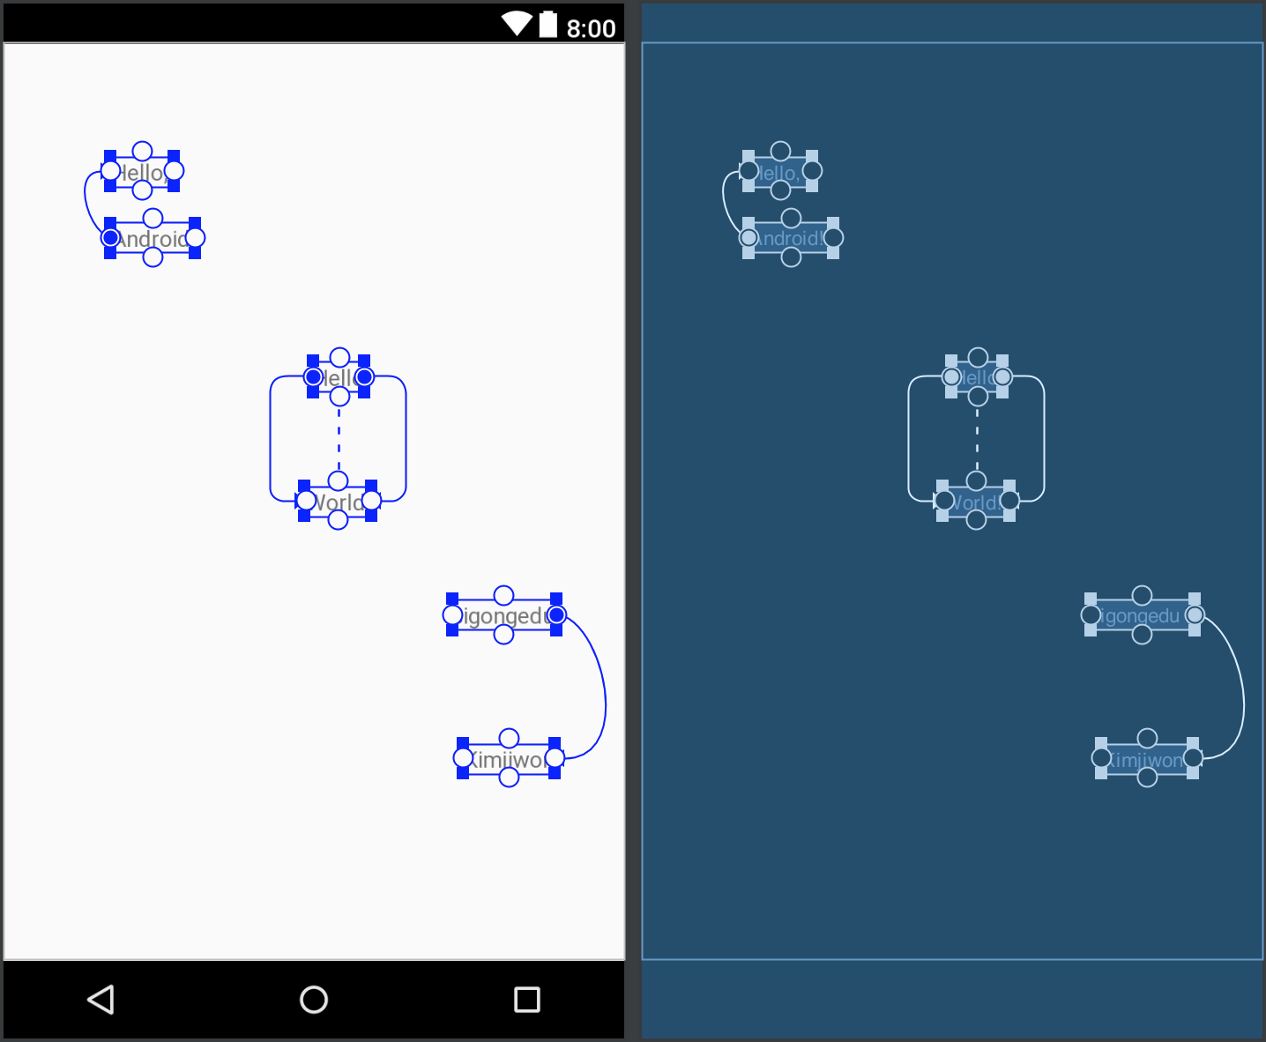
Android Studio > Layout Editor > Toolbar
2. Toolbar
Align Left Edges - Widget들을 왼쪽 수직선을 기준으로 정렬한다.
Align Horizontal Centers - Widget들의 왼쪽과 오른쪽을 각각 수직선을 기준으로 정렬한다.
Align Right Edges - Widget들을 오른쪽 수직선을 기준으로 정렬한다.
✓그림 1. Align 적용 전
✓그림 2. 순서대로 적용
Notes:
4

Slide 26
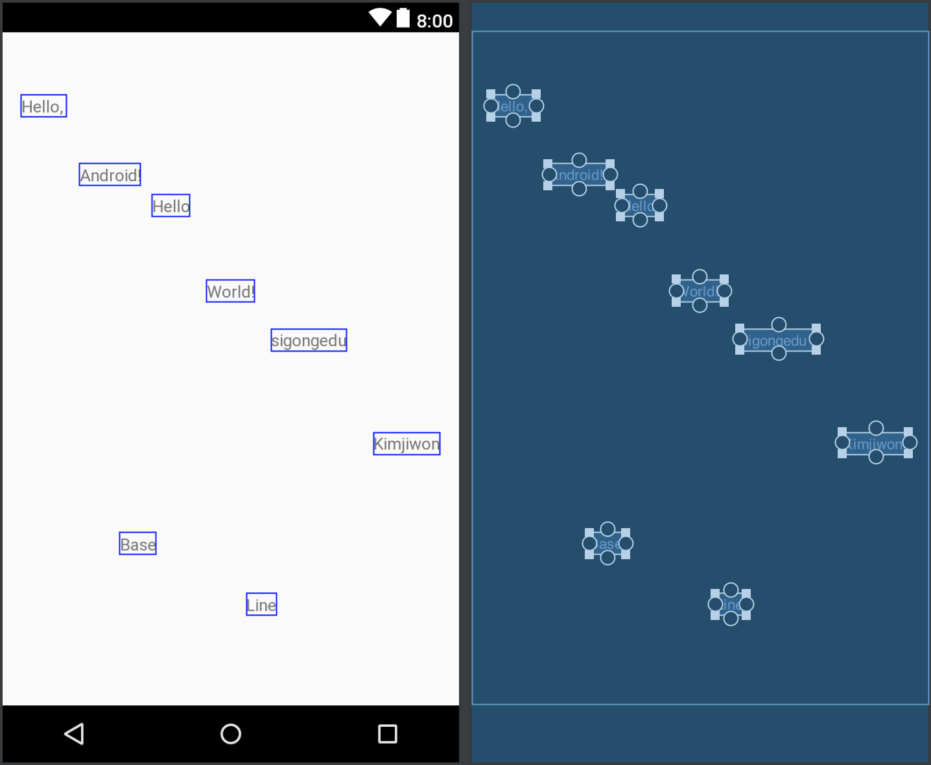
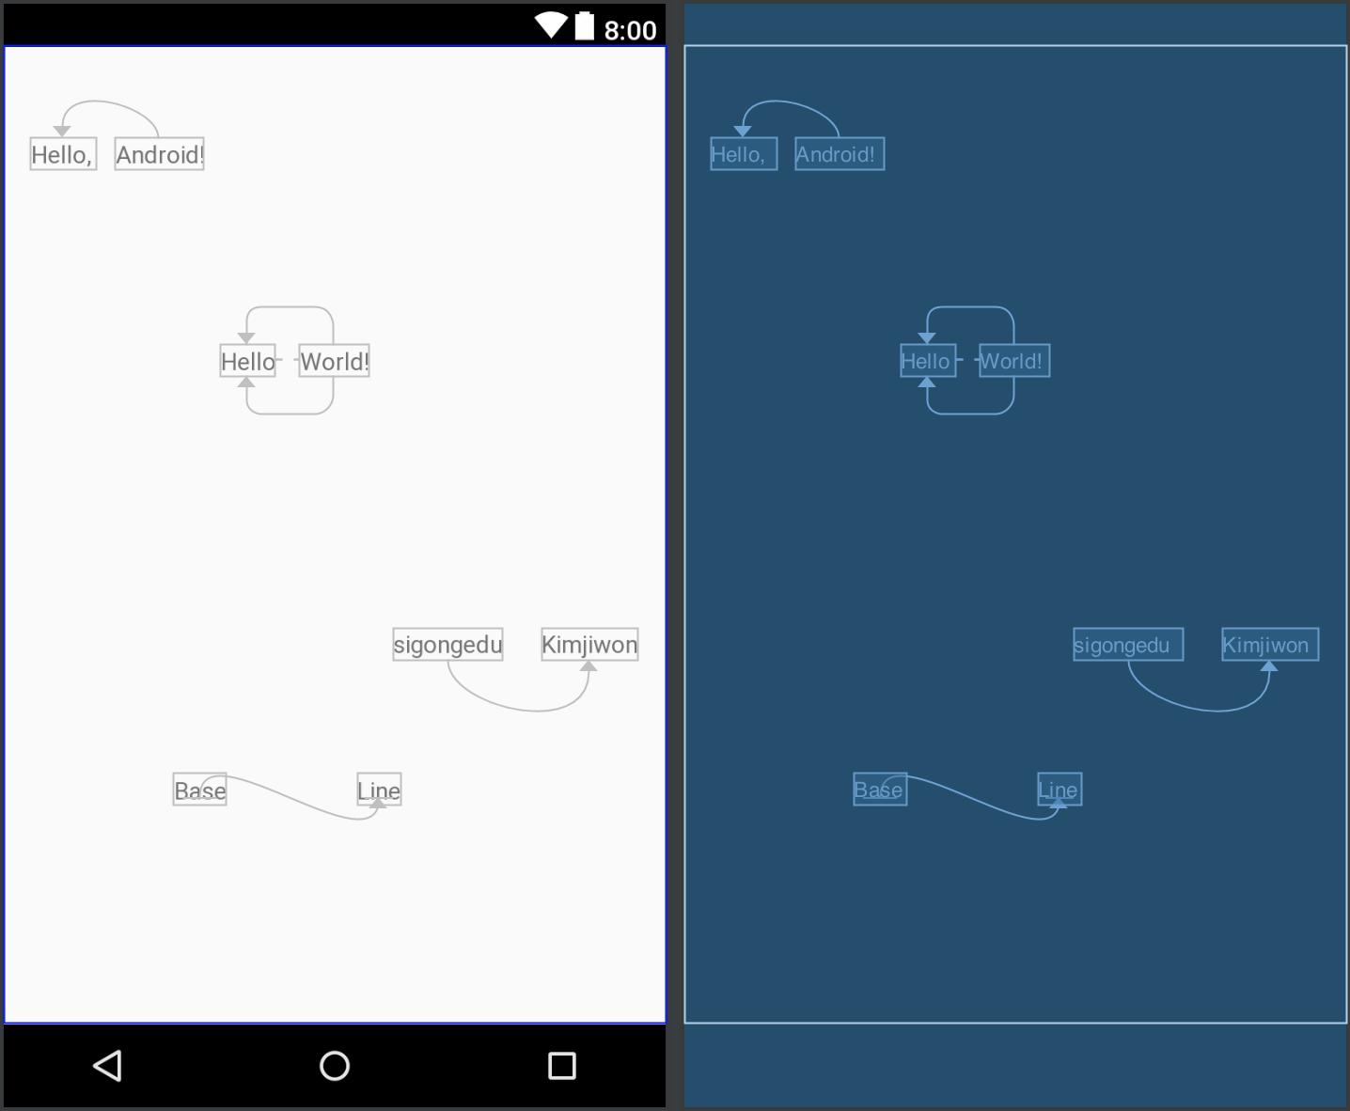
Android Studio > Layout Editor > Toolbar
2. Toolbar
Align Top Edges - Widget들을 상단 수평선을 기준으로 정렬한다.
Align Vertical Centers - Widget들의 상단과 하단을 각각 수평선을 기준으로 정렬한다.
Align Bottom Edges - Widget들을 하단 수평선을 기준으로 정렬한다.
Align Baselines - Widget들의 Baseline을 기준으로 수평 정렬한다.
✓그림 1. Align 적용 전
✓그림 2. 순서대로 적용
Notes:
4

Slide 27
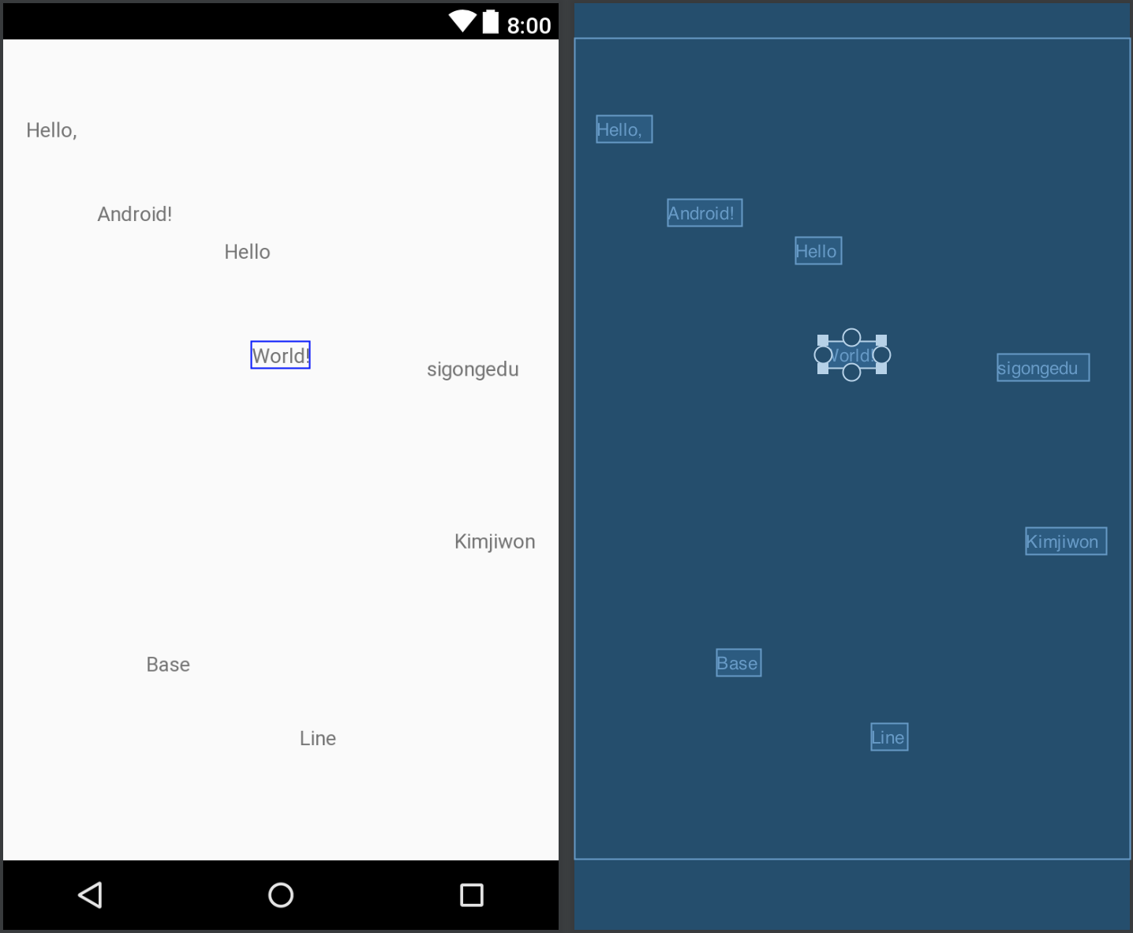
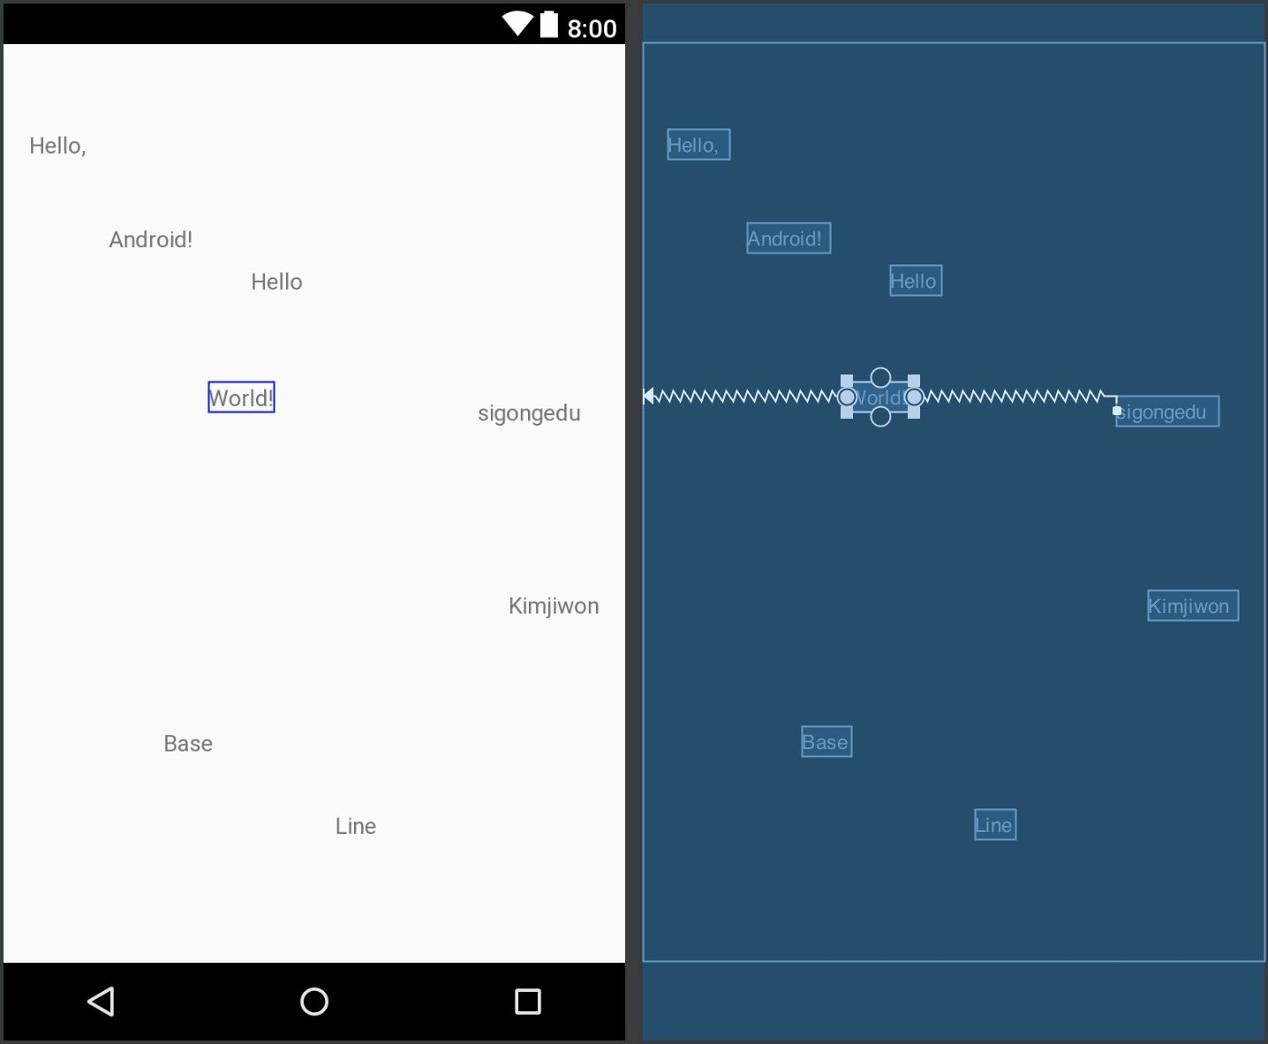
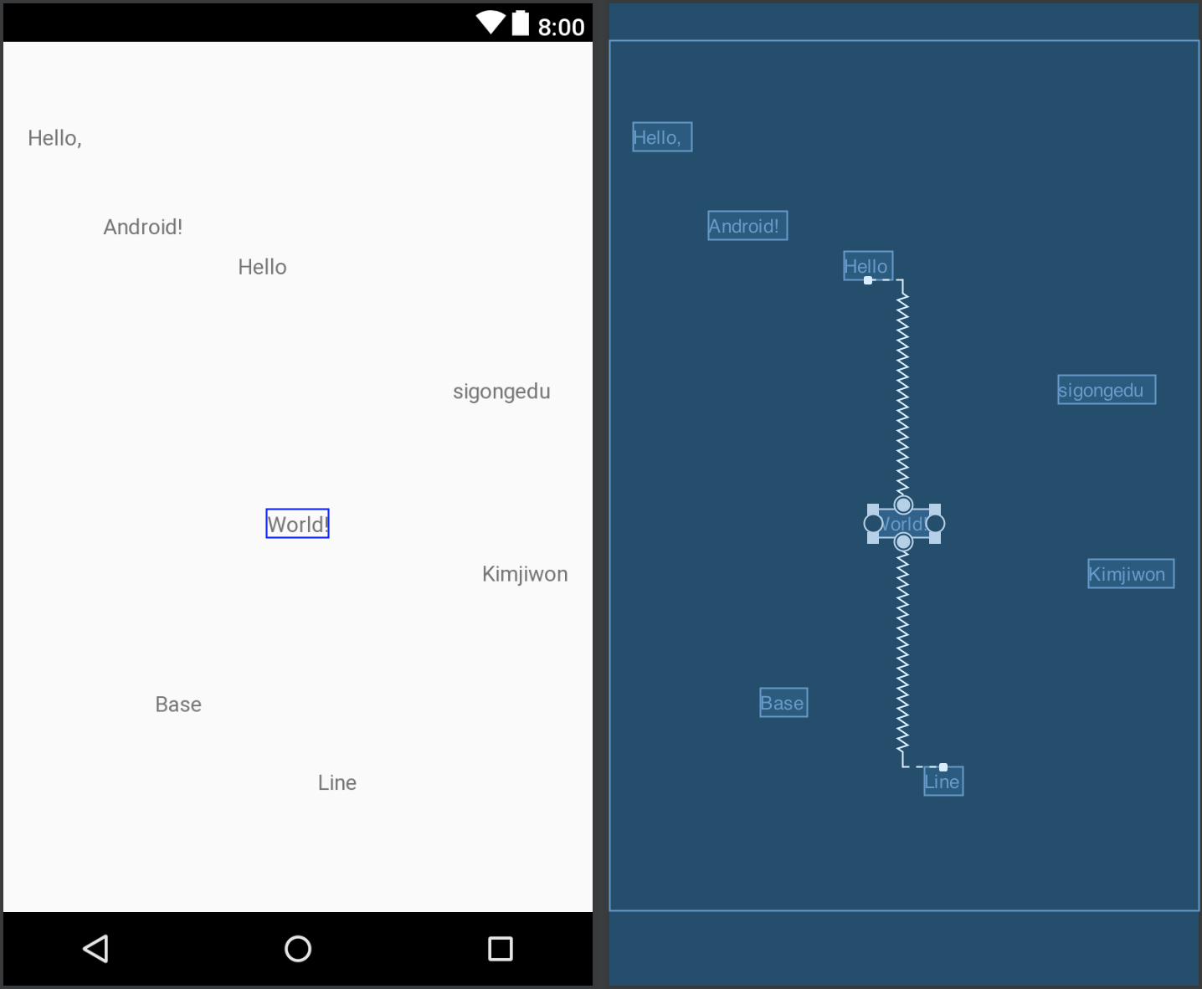
Android Studio > Layout Editor > Toolbar
2. Toolbar
Center Horizontally - Widget의 위치를 수직선을 기준으로 주변 Widget의 위치를 참조하여 중앙에 위치한다.
Center Vertically - Widget의 위치를 수평선을 기준으로 주변 Widget의 위치를 참조하여 중앙에 위치한다.
✓그림 1. Align 적용 전
✓그림 2. 적용
✓그림 3. 적용
Notes:
4

Slide 28
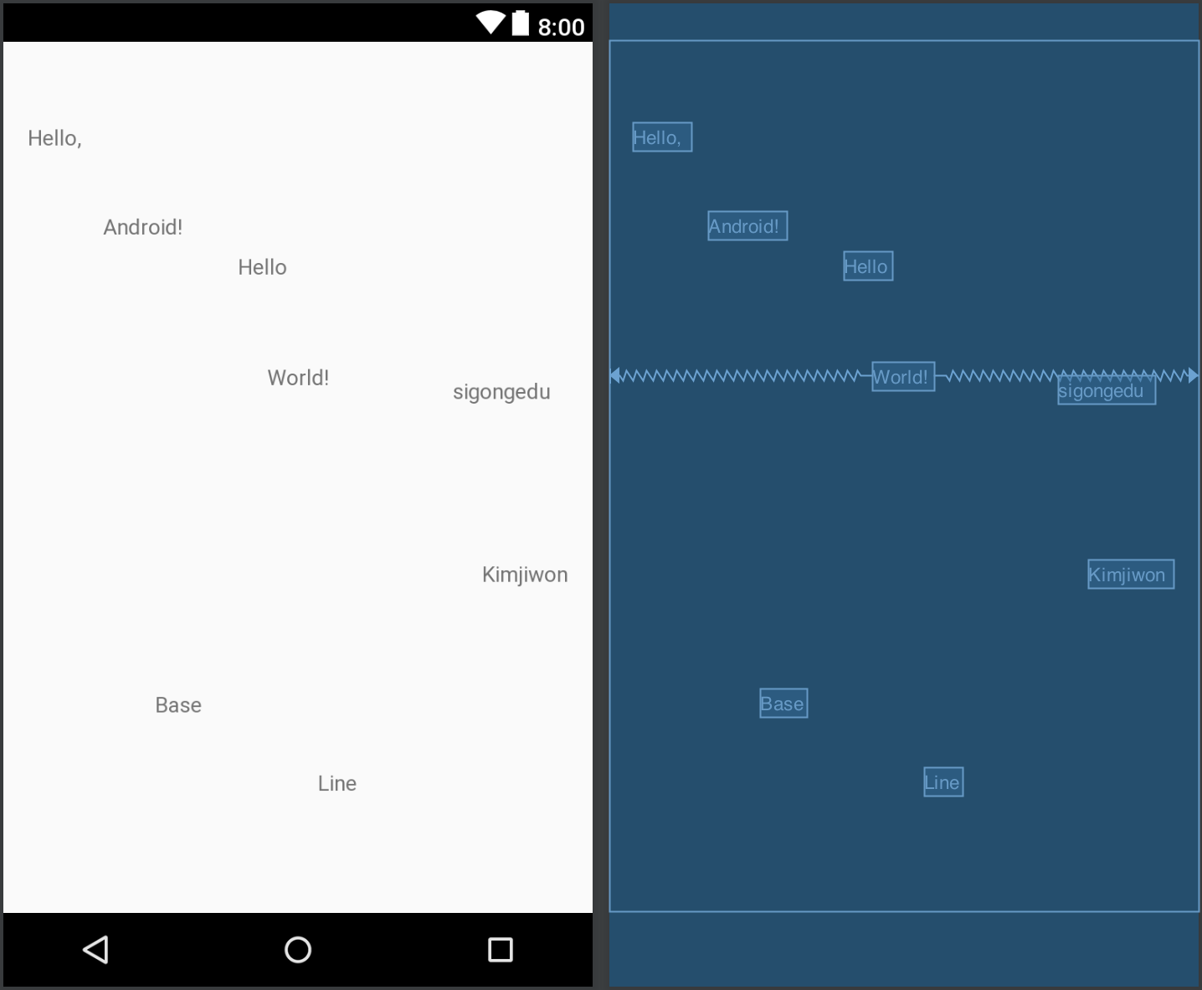
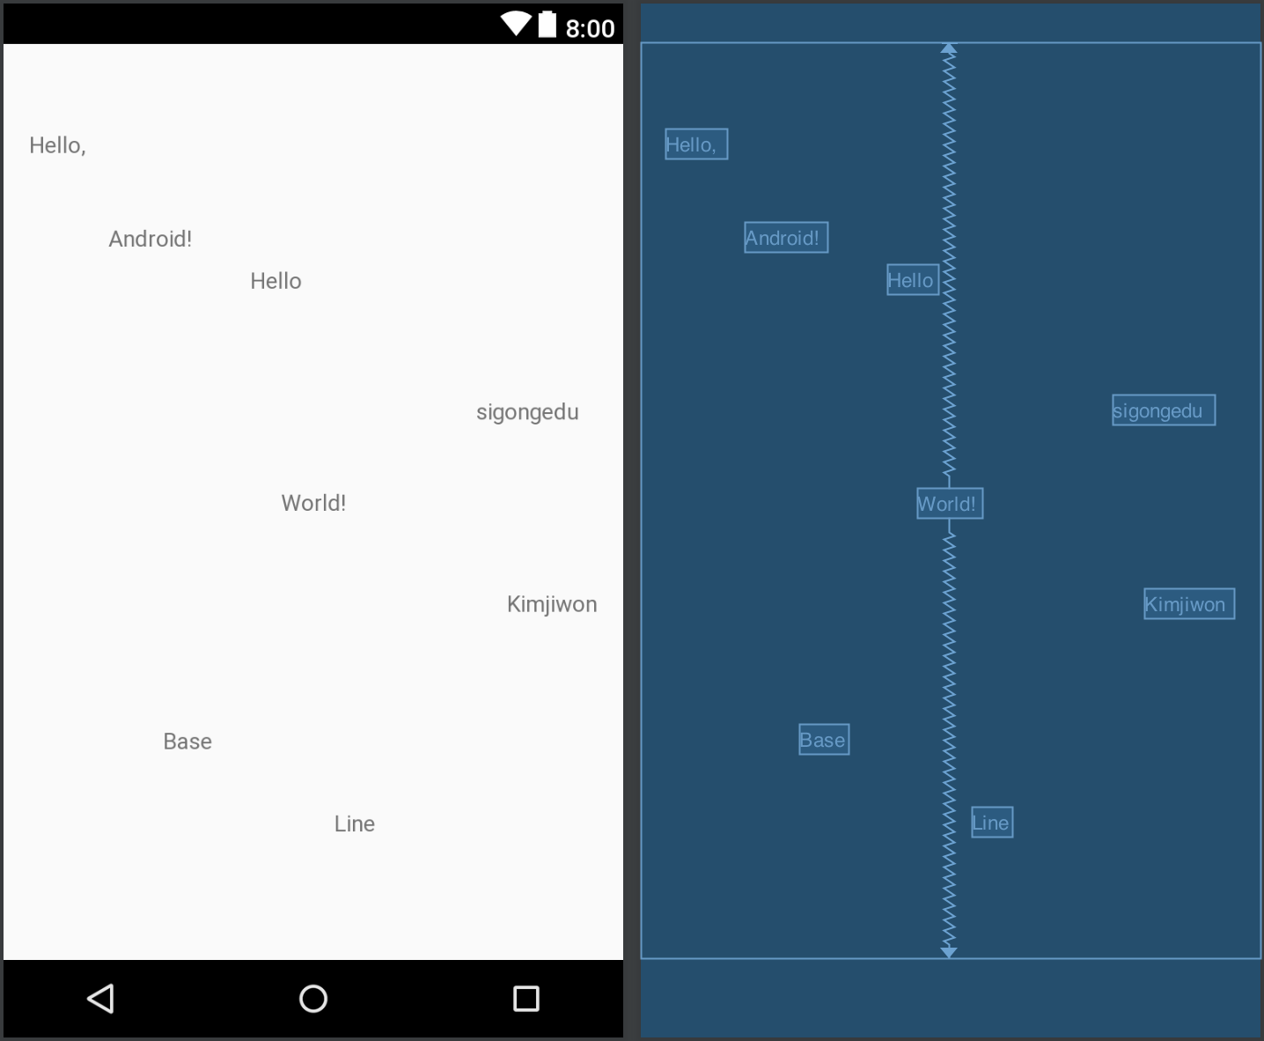
Android Studio > Layout Editor > Toolbar
2. Toolbar
Center Horizontally in Parent - Widget들을 수직선을 기준으로 화면의 중앙에 정렬한다.
Center Vertically in Parent - Widget들을 수평선을 기준으로 화면의 중앙에 정렬한다.
✓그림 1. Align 적용 전
✓그림 2. 적용
✓그림 3. 적용
Notes:
4

Slide 29
Android Studio > Layout Editor > Toolbar
2. Toolbar
Clear All Constraints
Pack
Show
1
2
3
4
5
6
7
8
Turn On Autoconnect
Default Margins
Align
GuideLine
Infer Constraints
8. Guideline - 실제 화면에 보이지 않는, Widget의 위치를 설정할 때 도움을 주는 가상의 Guideline을
생성한다.
Notes:
4

Slide 30
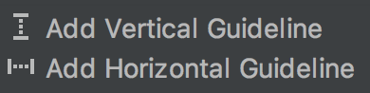
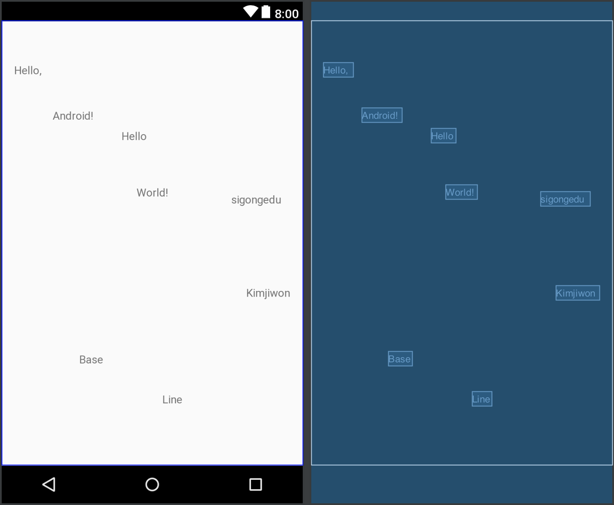
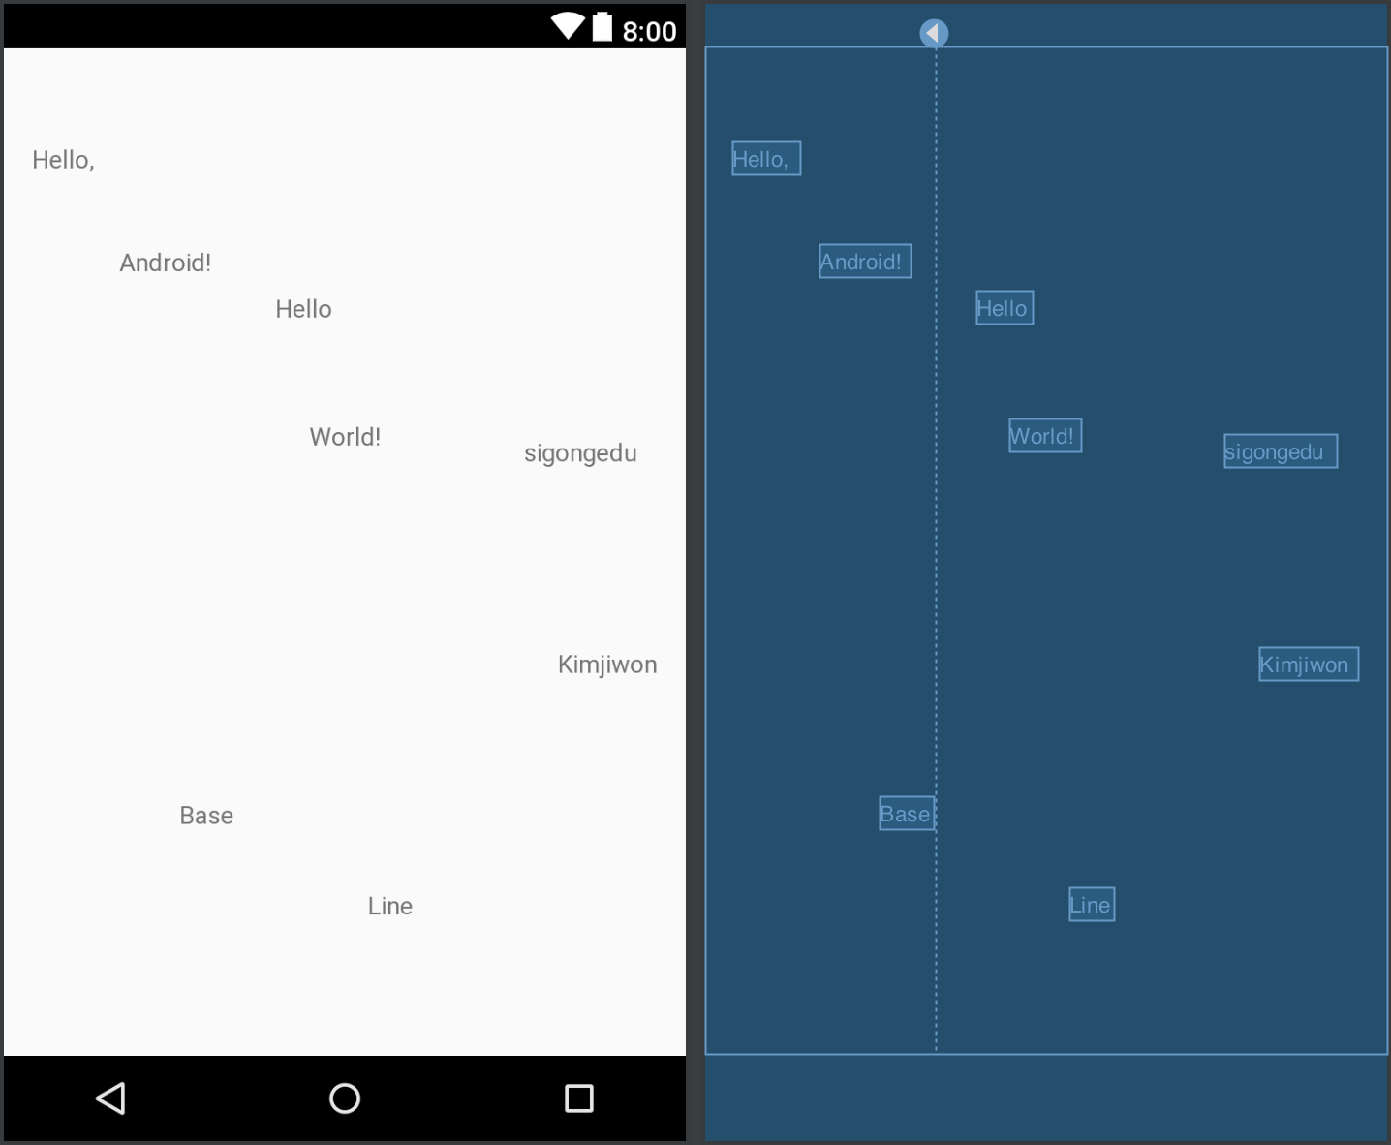
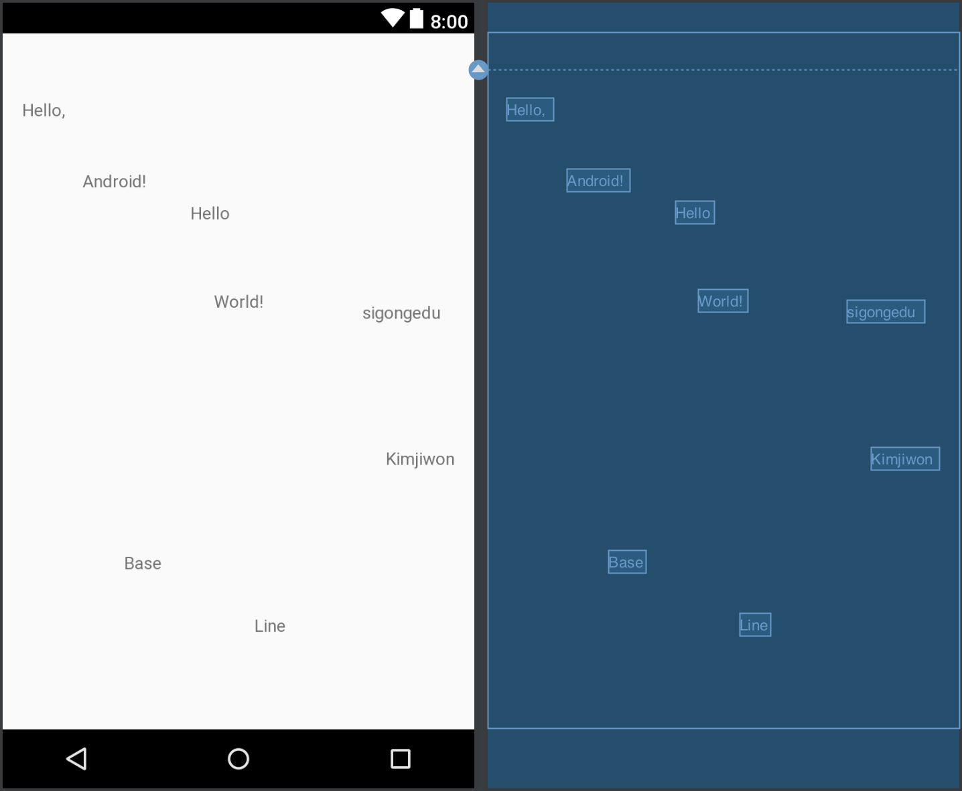
Android Studio > Layout Editor > Toolbar
2. Toolbar
수직 방향의 Guideline을 생성한다.
수평 방향의 Guideline을 생성한다.
✓그림 1. Guideline 적용 전
✓그림 2. Vertical Guideline 적용
✓그림 3. Horizontal Guideline적용
Notes:
4

Slide 31
Android Studio > Layout Editor > Palette
3. Palette
Widget과 Layout등 UI요소들이 나열되어 있는 탭.
사용하고자 하는 item을 드래그 하고, Design Editor로 드랍하여 item 위치 지정.
Layout Editor의 좌측 상단에 위치.
Notes:
4

Slide 32
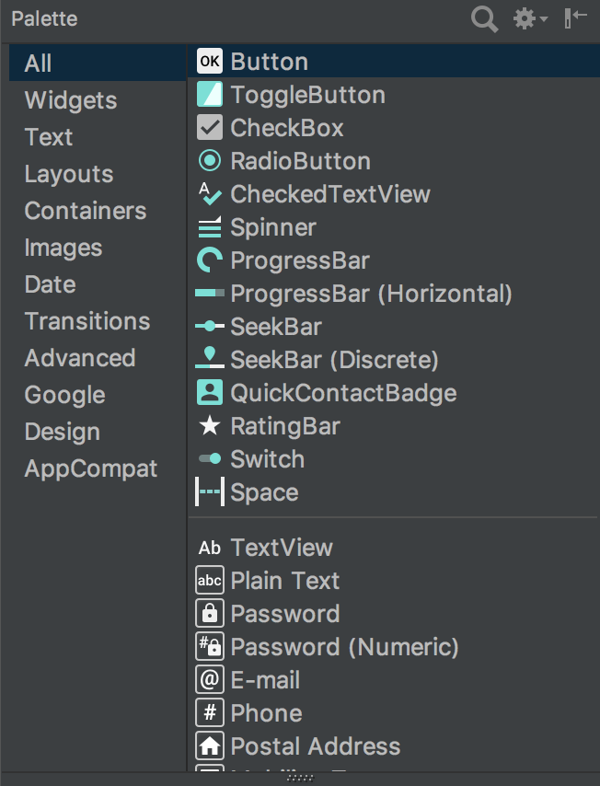
Android Studio > Layout Editor > Palette
3. Palette
왼쪽의 List는 대분류로 item이 정리 되어 있고, 우측의 list는 대분류에 속하는 item들이 나열된다.
Notes:
4

Slide 33
Android Studio > Layout Editor > Component Tree
4. Component Tree
Layout의 View 계층 구조를 나타냄.
항목을 클릭하면 Design editor에 선택한 항목이 강조 됨.
error 또는 warning 상태를 아이콘으로 표시.
Layout Editor의 좌측 하단에 위치.
Notes:
4

Slide 34
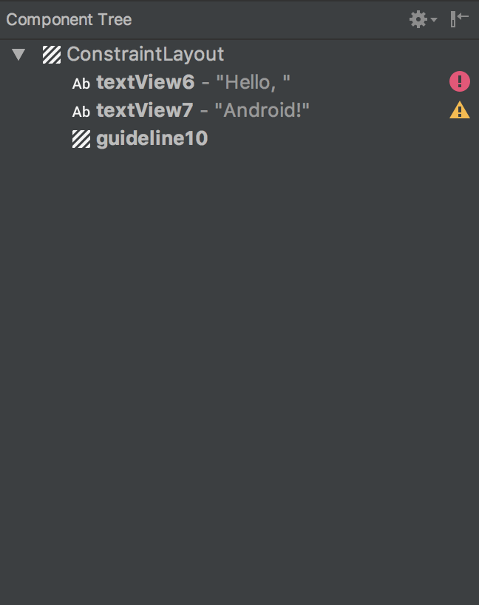


Android Studio > Layout Editor > Component Tree
4. Component Tree
Warning(경고) - 예상치 못한 동작의 원인이 될 수 있는 항목.
Error(에러) - 적절한 조치를 취하지 않으면 심각한 문제를 발생시킬 수 있는 항목.
Notes:
4

Slide 35
Android Studio > Layout Editor > XML Attribute Editor
5. XML Attribute Editor
현재 선택된 View에 대한 속성을 제어할 수 있는 탭.
View의 종류에 따라 제어할 수 있는 속성이 다름.
Layout Editor의 우측에 위치.
Notes:
4

Slide 36
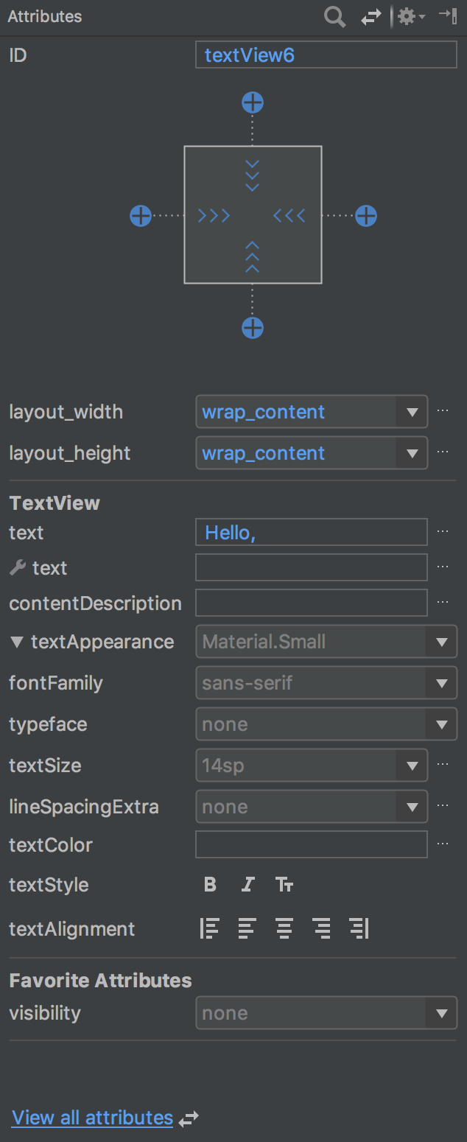
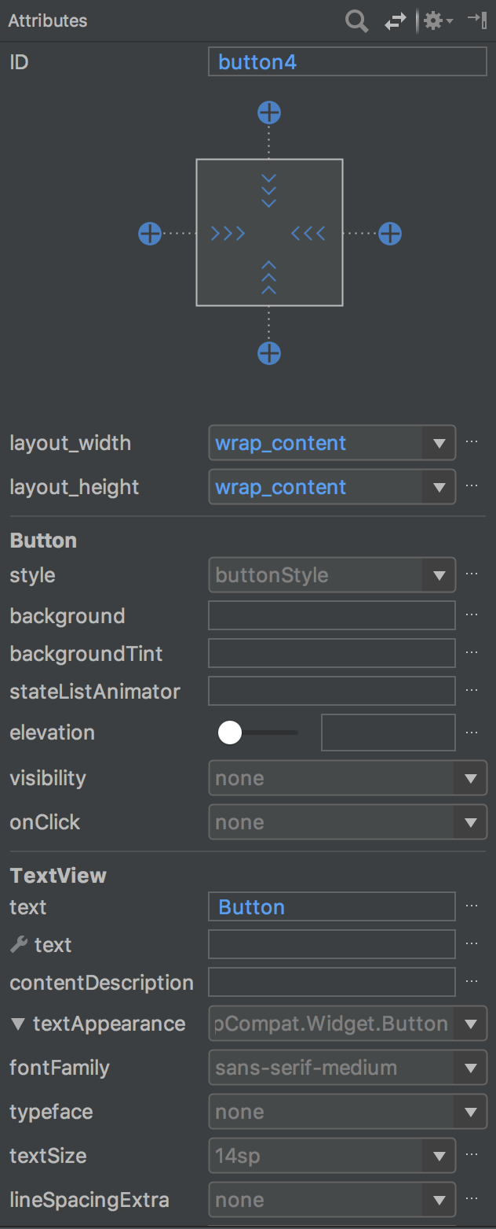
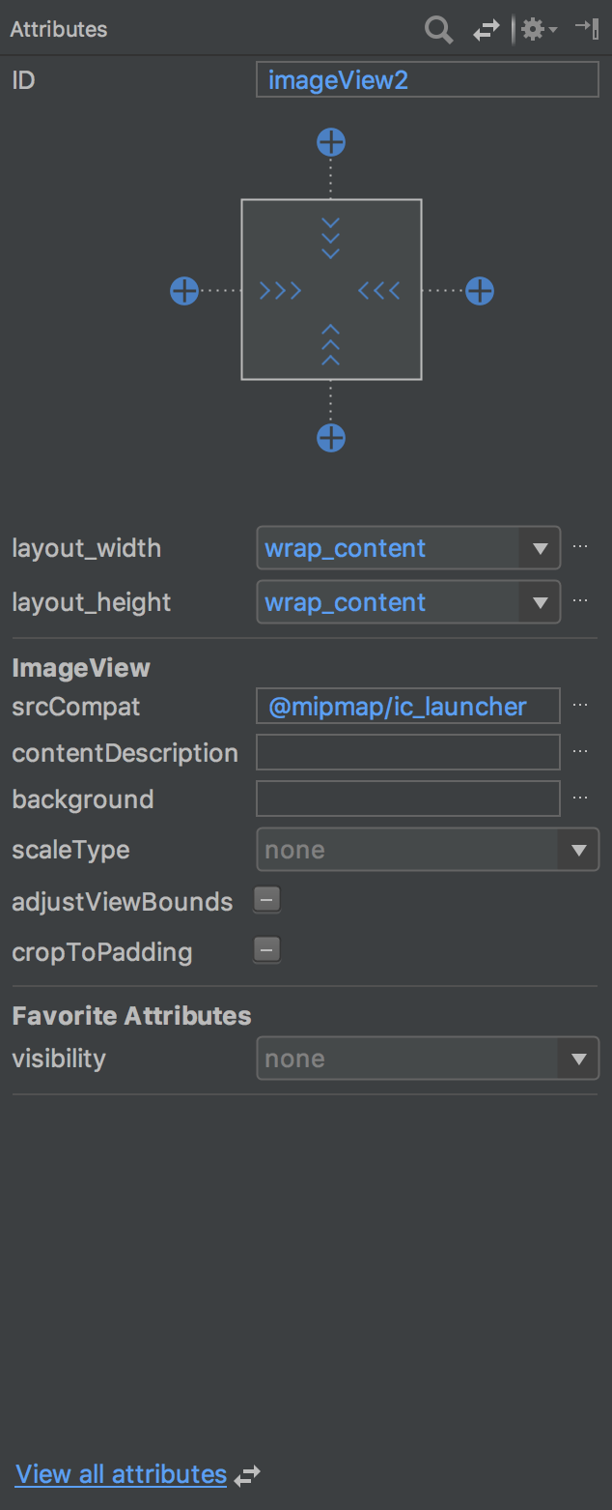
Android Studio > Layout Editor > XML Attribute Editor
5. XML Attribute Editor
Notes:
4

Slide 37
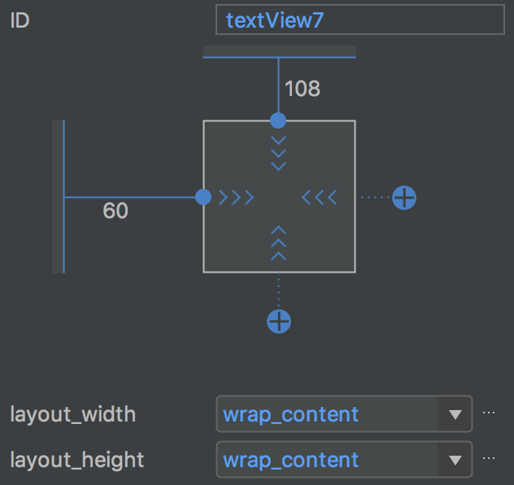
Android Studio > Layout Editor > XML Attribute Editor
5. XML Attribute Editor
현재 View의 ID를 지정할 수 있는 공간.
버튼을 클릭하면 가까운 View와 Constraint가 연결 됨.
연결된 View와 Margin값을 지정 해주는 공간. 연결된 점을 클릭하면 Constraint 제거.
현재 View의 크기를 설정하는 공간.
1
3
5
2
4
Notes:
4

Slide 38



Android Studio > Layout Editor > XML Attribute Editor
5. XML Attribute Editor
5. 클릭으로 layout의 크기를 지정 할 수 있다.
wrap_content : View의 크기에 맞춰 크기 증가.
match_constraints : 부모 content의 크기에 맞춤.
Fixed : 수치를 지정하여 크기를 정함(기본 단위 : dp).
1
3
5
2
4
Notes:
4

Slide 39
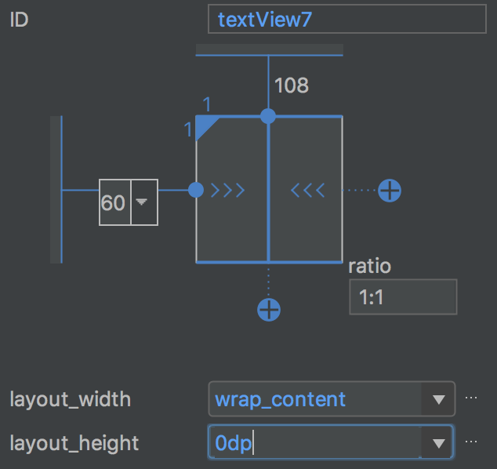

Android Studio > Layout Editor > XML Attribute Editor
5. XML Attribute Editor
가로 또는 세로의 크기중 하나의 크기의 값이 match_coonstraints(0dp) 일 때, 버튼을 클릭하여 다른 하나의 크기를 기준으로 비율(ratio)로 크기를 지정할 수 있다.
Notes:
4

Slide 40
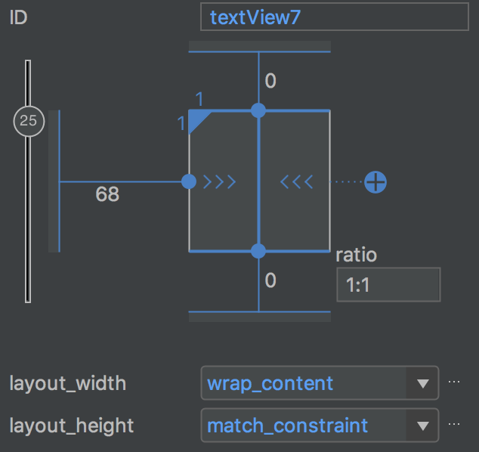
Android Studio > Layout Editor > XML Attribute Editor
5. XML Attribute Editor
양쪽(top - bottom 또는 left - right)이 Constraint로 연결되어 있을 때, 좌측 또는 하단에 있는 bias조절 바를 이용하여 위치를 화면의 %로 지정 할 수 있다.
Notes:
4

Slide 41
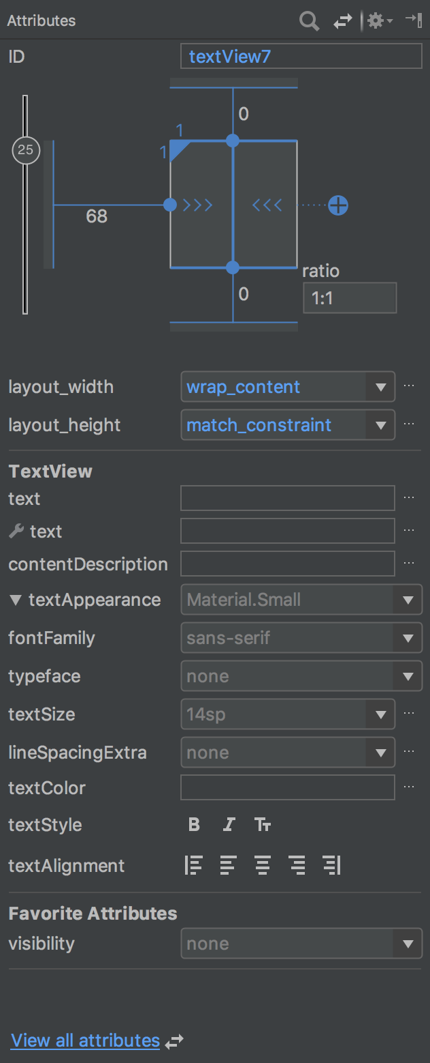
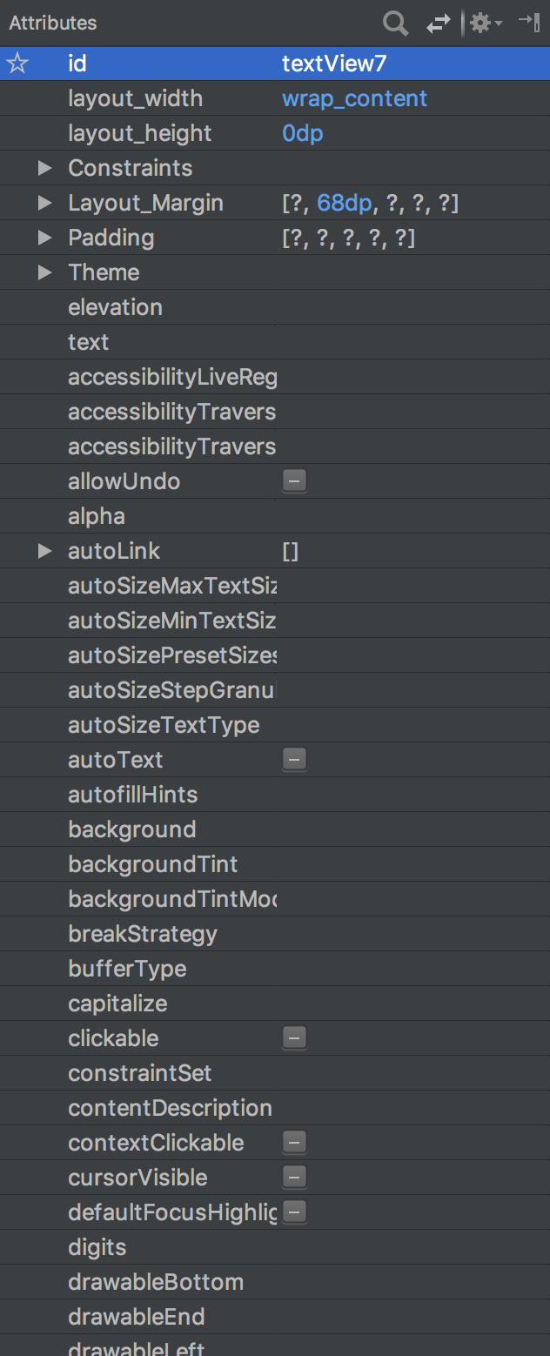

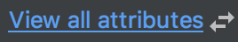
Android Studio > Layout Editor > XML Attribute Editor
5. XML Attribute Editor
선택한 View의 모든 속성을 확인하고 싶으면 우측 상단의 버튼 또는 하단의 버튼을 클릭하여 모든 메뉴를 확인 할 수 있다.
Notes:
4

Slide 42
Layout Editor를 사용하여 ConstraintLayout 구성
Notes:
10

Slide 43
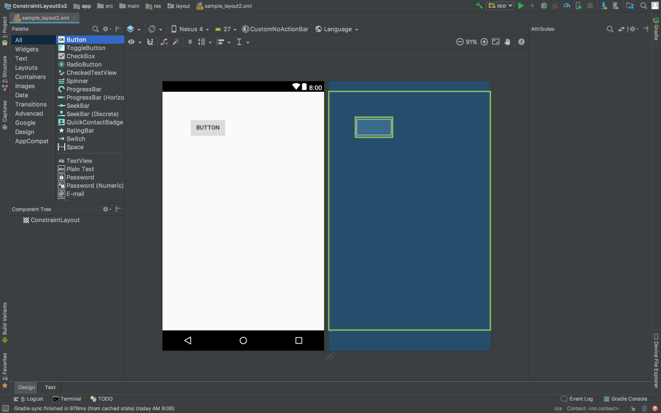
Android Studio > Layout Editor > ConstraintLayout
1. Widget 생성하기
Palette에서 사용하고자 하는 Widget을 선택.
선택한 Widget을 드래그하여 Design Editor상의 배치할 위치에 드랍.
Notes:
4

Slide 44
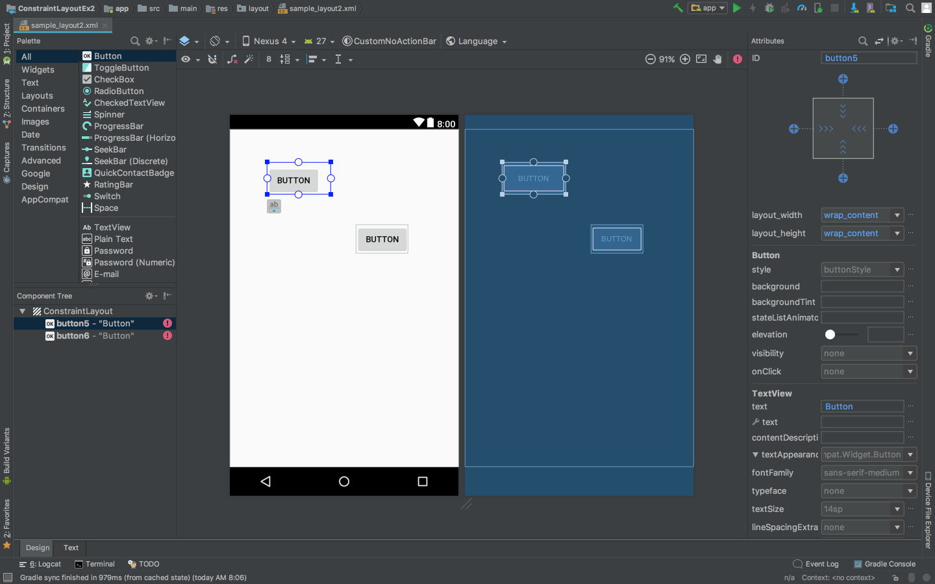
Android Studio > Layout Editor > ConstraintLayout
2. Widget 크기 변경하기
크기를 변경할 Widget 클릭.
모서리에 있는 Resize View Constroller를 클릭하여 원하는 크기만큼 드래그하여 크기 조정.
Notes:
4

Slide 45
Android Studio > Layout Editor > ConstraintLayout
3. Constraint 추가하기
Widget을 선택하고, Constraint가 적용되지 않은 관계 설정 컨트롤러를 드래그한다.
Constraint를 연결할 View의 관계 설정 컨트롤러를 서로 연결하여 Constraint를 생성한다.
Notes:
4

Slide 46




Android Studio > Layout Editor > ConstraintLayout
3. Constraint 추가하기
1
2
3
4
Notes:
4

Slide 47

Android Studio > Layout Editor > ConstraintLayout
4. Chain 설정하기
Chain을 설정할 Widget들을 복수 선택한다.
마우스 우클릭 > Chain > Create Horizontal / Vertical Chain 버튼을 클릭하여 Chain을 생성한다.
Notes:
4

Slide 48



Android Studio > Layout Editor > ConstraintLayout
4. Chain 설정하기
✓그림 1. Chain 적용 전
✓그림 2. Horizontal Chain 적용
✓그림 3. Vertical Chain 적용
Notes:
4

Slide 49


Android Studio > Layout Editor > ConstraintLayout
4. Chain 설정하기
Chain으로 연결 된 Widget의 하단에 있는 (Cycle chain mode) 버튼을 클릭하여 Chain의 Style을 변경 할 수 있다.
기본 Style은 Chain spread이며, 클릭 할 때 마다 Chain spread inside, Chain packed로 변경된다.
Notes:
4

Slide 50

Android Studio > Layout Editor > ConstraintLayout
4. Chain 설정하기
Chain_Spread - Chain으로 연결 된 Widget들을 균일하게 퍼뜨림(기본 값).
Chain_Spread_Inside - Chain으로 연결 된 Widget들을 균일하게 퍼뜨리지만, 연결 된 Widget들 사이의 간격만 균일하게 퍼뜨림.
Chain_Packed - Chain으로 연결 된 Widget들을 가운데로 모아서 정렬. bias를 이용하여 위치를 조절 할 수 있다.
✓그림 1. Chain_Spread / Chain_Spread_Inside / Chain_Packed
Notes:
4

Slide 51



Android Studio > Layout Editor > ConstraintLayout
5. Constraint 제거 하기
Constraint를 제거 할 Widget을 선택.
제거 할 Constraint의 관계 설정 컨트롤러를 클릭하여 제거(✓그림 1).
Widget 하단의 버튼을 클릭하여 현재 Widget에 연결 된 모든 Constraint 제거 가능(✓그림 2).
✓그림 1. 관계 설정 컨트롤러를 클릭하여 Constraint 제거
✓그림 2. Delete Constraints 버튼을 클릭하여 Constraint 제거
Notes:
4

Slide 52
ConstraintSet
Notes:
3

Slide 53
ConstraintSet
ConstraintSet
ConstraintLayout을 사용할 때, 프로그래밍 방식으로 제약조건을 정의 할 수 있다.
제약조건을 새로 생성하거나 기존 ConstraintLayout에 정의 된 제약조건을 가져올 수 있으며, 다른 ConstraintLayout에 제약조건을 지정 할 수도 있다.
Notes:
4

Slide 54
ConstraintSet
ConstraintSet
ConstraintSet을 생성 할 때, 다음 3가지 방법으로 생성.
수동 생성 방식(Manually).
레이아웃 파일 복제.
ConstraintLayout 복제.
Notes:
4

Slide 55
ConstraintSet
1. 수동 생성 방식
ConstraintSet을 생성한 후 connect() 메서드를 호출하여 constraint 생성하는 방식.
매개변수에 값을 입력하여 제약조건을 생성한다.
제약조건은 ConstraintLayout과 동일하게 생성되며, ConstraintSet.Contants로 지정 가능하다.
제약조건의 자세한 내용은 https://developer.android.com/reference/android/support/constraint/ConstraintSet.html 참조
// ConstraintSet 객체 생성. ConstraintSet constraintSet1 = new ConstraintSet();
// connect 메서드의 매개변수에 값 입력
// (1. 제약조건 설정할 View의 id, 2. 제약조건을 설정할 방향, 3. target View의 id, 4. 제약조건을 설정할 방향, 5. margin 값(생략 가능). constraintSet1.connect(R.id.textview1,ConstraintSet.START,ConstraintSet.PARENT_ID,ConstraintSet.START,6);
Notes:
4

Slide 56
ConstraintSet
2. 레이아웃 복제 방식
ConstraintSet을 생성한 후 clone() 메서드를 호출하여 레이아웃의 constraint를 복제하는 방식.
매개변수에 값을 입력하여 제약조건을 복제한다.
// ConstraintSet 객체 생성. ConstraintSet constraintSet2 = new ConstraintSet();
// clone 메서드의 매개변수에 Context와 복제할 Constraint의 Layout입력. constraintSet2.clone(this, R.layout.activity_create_constraintset1);
Notes:
4

Slide 57
ConstraintSet
3. ConstraintLayout 복제 방식
ConstraintSet을 생성한 후 clone() 메서드를 호출하여 ConstraintLayout의 constraint를 복제하는 방식.
매개변수에 값을 입력하여 제약조건을 복제한다.
// ConstraintLayout 변수 생성 후 Layout에 있는 ConstraintLayout의 id와 연결. ConstraintLayout constraintLayout = findViewById(R.id.constraint);
// ConstraintSet 객체 생성. ConstraintSet constraintSet3 = new ConstraintSet();
// clone 메서드의 매개변수에 복제할 ConstraintLayout 입력 constraintSet3.clone(constraintLayout);
Notes:
4

Slide 58
ConstraintSet
제약조건 제거
ConstraintSet의 clear() 메서드를 사용하여 제약조건을 제거 할 수 있음.
특정 View에 대한 특정 제약조건 혹은 모든 제약조건을 제거 할 수 있다.
// ConstraintSet의 특정 id의 모든 제약조건을 제거한다. // clear 메서드의 매개변수에 제약조건을 제거할 View의 id를 입력. constraintSet1.clear(R.id.menuBar);
// ConstraintSet의 특정 id의 특정 제약조건을 제거한다. // clear 메서드의 매개변수에 제약조건을 제거할 View의 id와 제거할 제약조건을 입력. constraintSet1.clear(R.id.menuBar,ConstraintSet.RIGHT);
Notes:
4

Slide 59
ConstraintSet
제약조건 적용
ConstraintSet의 applyTo() 메서드를 사용하여 제약조건을 적용 할 수 있음.
ConstraintSet.applyTo(ConstraintLayout constraintLayout) 을 이용하여 특정 ConstraintSet에 저장되어 있는 제약조건을 constraintLayout에 적용시킨다.
// ConstraintSet을 적용할 ConstraintLayout 생성. ConstraintLayout rootLayout = findViewById(R.id.constraint);
// 새로운 ConstraintSet을 생성. ConstraintSet constraintSet4 = new ConstraintSet();
// ConstraintSet에 새로운 제약조건을 적용 constraintSet4.clone(constraintSet3);
// rootLayout에 새로 지정한 constraintSet4의 제약조건을 적용 constraintSet4.applyTo(rootLayout);
Notes:
4

Slide 60
TransitionManager
Notes:
3

Slide 61
TransitionManager
TransitionManager
화면의 변화를 관리하는 Manager.
특별한 변화를 주지 않는다면 대부분의 상황에선 AutoTransition을 활용하는 것이 간편함.
다른 화면 전환 방식을 사용하고 싶다면, setTransition을 사용.
API 버전 19 이하에서는 사용 할 수 없기 때문에, 낮은 버전에서 사용하기 위해서는 gradle에 Transition 서포트 라이브러리를 import 해주어야 함.
Notes:
4

Slide 62
TransitionManager
TransitionManager
TransitionManager의 beginDelayedTransition() 메서드를 사용하면 간단하게 화면 전환을 할 수 있다.
Transition 인스턴스는 장면에 포함 된 View의 크기, 위치, 가시성 변화를 감지하고 변화를 애니메이션 처리하는 일을 담당한다.
하나의 화면을 나타내는 ViewGroup 객체를 인자로 전달하여 메서드를 호출하면, 그 장면에 포함된 View의 변화(View의 이동, 크기 변경, 추가, 삭제 등)가 Transition의 인스턴스를 통해 애니메이션 처리 된다.
Notes:
4

Slide 63
TransitionManager
TransitionManager
beginDelayedTransition(ViewGroup scenRoot) - 다음 렌더링 프레임을 호출 할 때 까지, 기본 값의 Transition을 이용하여 애니메이션을 적용. 매개변수에 Transition을 같이 입력하여 Transition을 지정 해 줄 수 있다.
endTransition(ViewGroup sceneRoot) - 특정 sceneRoot에 지정된 Transition을 종료한다.
Notes:
4

Slide 64
참고자료
Layout Editor - https://developer.android.com/studio/write/layout-editor.html
- https://codelabs.developers.google.com/codelabs/constraint-layout/#0
- http://kunny.github.io/lecture/ui/2016/05/22/constraint_layout_1/
ConstraintSet - https://developer.android.com/reference/android/support/constraint/ConstraintSet.html
TransitionManager - https://developer.android.com/reference/android/transition/TransitionManager.html
TransitionFramework - https://m.blog.naver.com/PostView.nhn?blogId=horajjan&logNo=220412381797&proxyReferer=https%3A%2F%2Fwww.google.co.kr%2F

